Slide 1

화 면 명 | 메인 화면 | 업 무 구 분 | 메인 화면
경 로 | 메인 | 화 면 아 이 디 | Main_00
Description
1 | 클릭시 Main_01로 이동
2 | 로그인 시 Index_00으로 아닐 시 Main_02로 이동
1
2

Slide 2

화 면 명 | 메인 화면 | 업 무 구 분 | 메인 화면
경 로 | 메인 | 화 면 아 이 디 | Main_01
Description
1 | 클릭시 Main_00로 이동
2 | 클릭시 Main_00로 이동
3 | 클릭시 Main_02로 이동
4 | 클릭시 Main_03로 이동
5 | 클릭시 Main_04로 이동
6
7
1
2
3
4
5

Slide 3
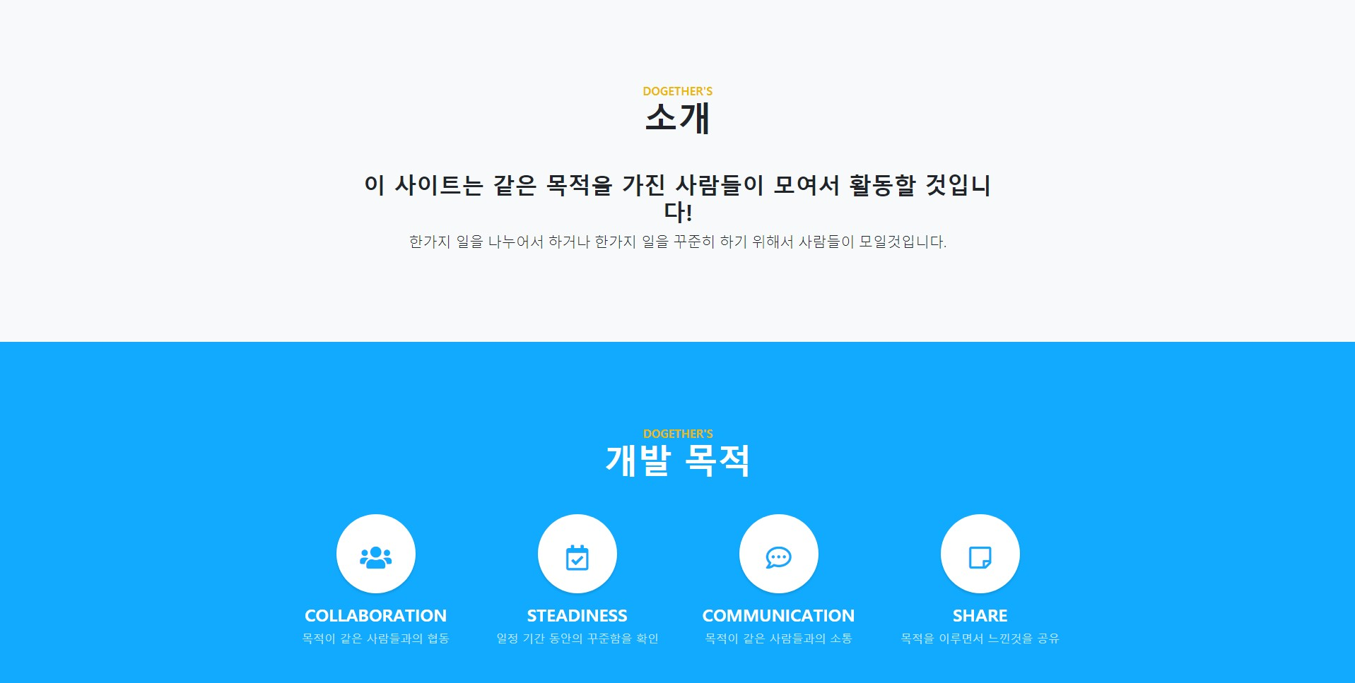
화 면 명 | 메인 화면 | 업 무 구 분 | 메인 화면
경 로 | 메인 | 화 면 아 이 디 | Main_02
Description
1
2
3
4
5
6
7

Slide 4

화 면 명 | 메인 화면 | 업 무 구 분 | 메인 화면
경 로 | 메인 | 화 면 아 이 디 | Main_03
Description
1
2
3
4
5
6
7

Slide 5

화 면 명 | 메인 화면 | 업 무 구 분 | 메인 화면
경 로 | 메인 | 화 면 아 이 디 | Main_04
Description
1
2
3
4
5
6
7

Slide 6

화 면 명 | 메인 화면 | 업 무 구 분 | 메인 화면
경 로 | 메인 | 화 면 아 이 디 | Main_05
Description
1 | 클릭시 Main_00으로 이동
2
3
4
5
6
7
1

Slide 7
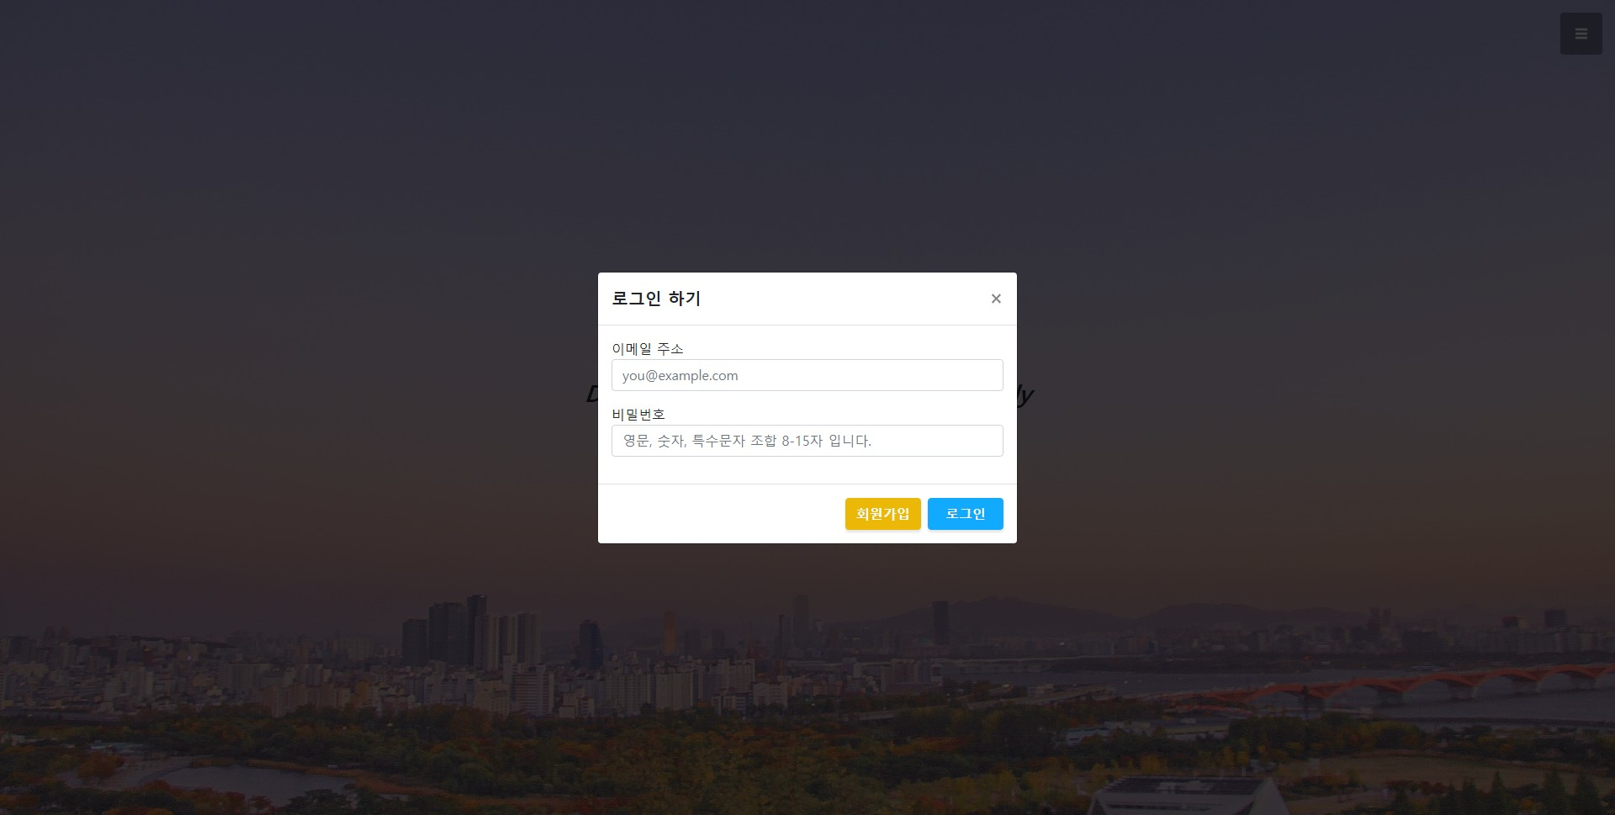
화 면 명 | 로그인 | 업 무 구 분 | 로그인
경 로 | 메인>로그인 | 화 면 아 이 디 | Login_00
Description
1 | 클릭시 이전으로 이동
2 | 클릭시 Login_01또는 로그인 된 상태로 이전으로 이동
3 | 클릭시 Reg_00으로 이동
4
5
6
7
1
3
2

Slide 8
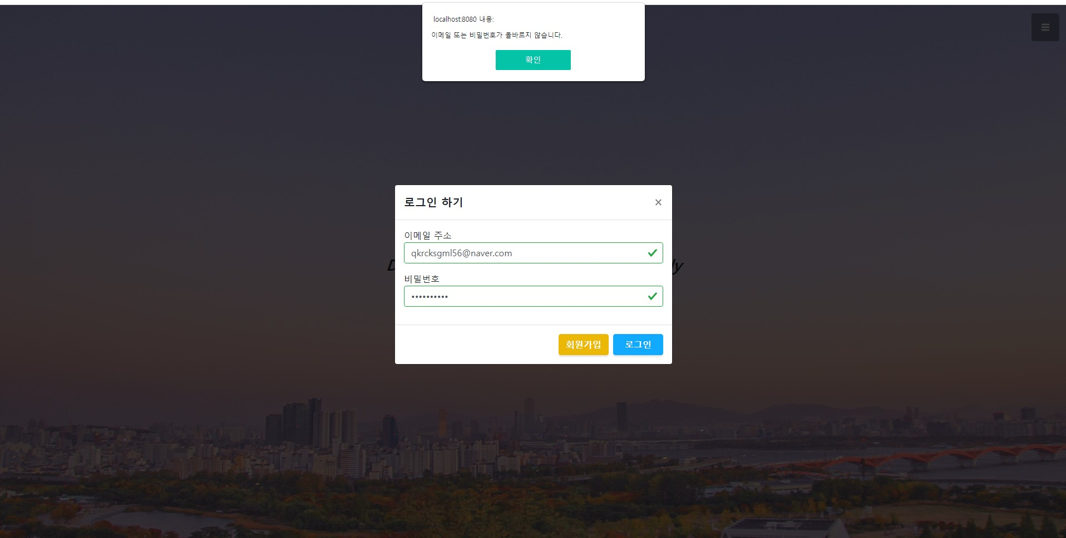
화 면 명 | 로그인 실패 | 업 무 구 분 | 로그인
경 로 | 메인>로그인 | 화 면 아 이 디 | Login_01
Description
1 | 클릭시 Login_02로 이동
2
3
4
5
6
7
1

Slide 9
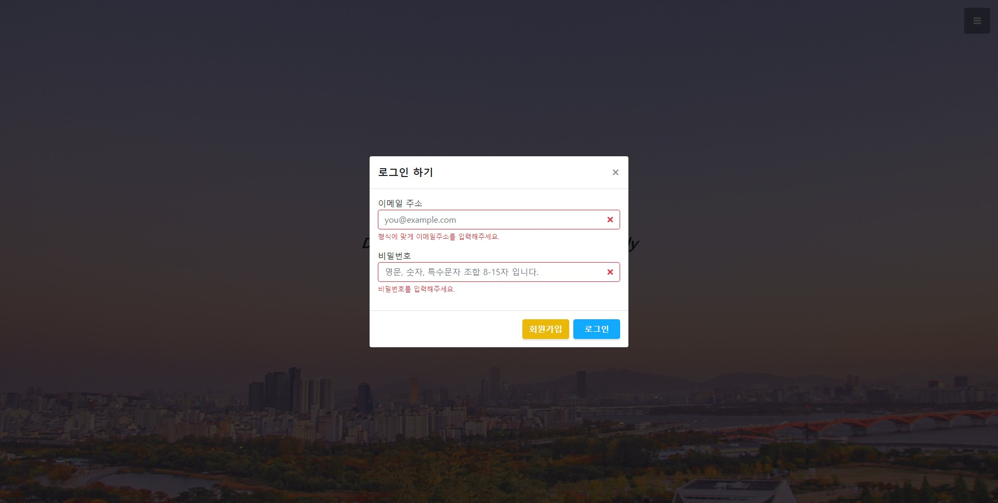
화 면 명 | 로그인 유효성 실패 | 업 무 구 분 | 로그인
경 로 | 메인>로그인 | 화 면 아 이 디 | Login_02
Description
1 | 유효성 만족시 Login_02로 이동
2
3
4
5
6
7
1
2

Slide 10
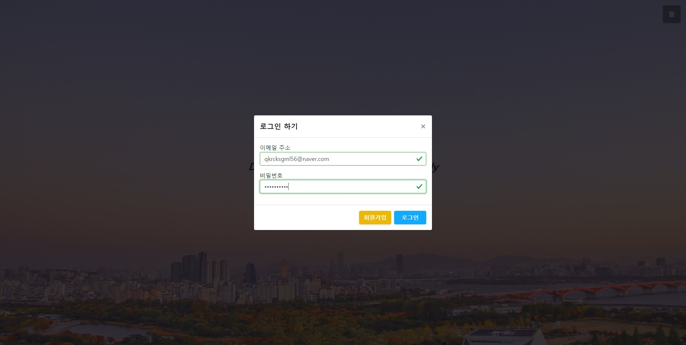
화 면 명 | 로그인 유효성 성공 | 업 무 구 분 | 로그인
경 로 | 메인>로그인 | 화 면 아 이 디 | Login_03
Description
1
2
3
4
5
6
7

Slide 11
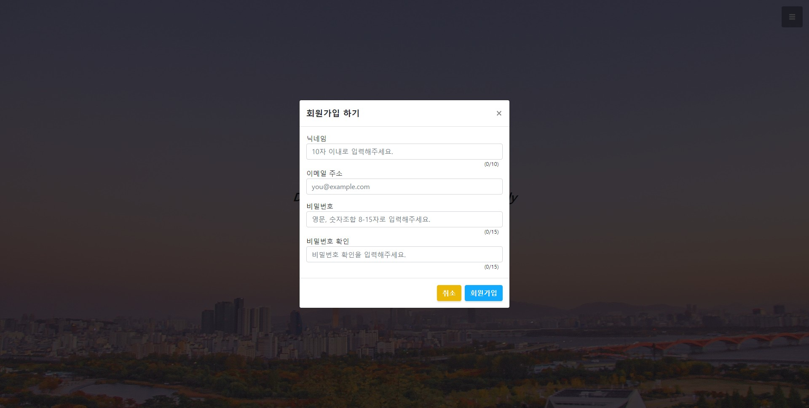
화 면 명 | 회원가입 | 업 무 구 분 | 회원가입
경 로 | 메인>로그인>회원 가입 | 화 면 아 이 디 | Reg_00
Description
1 | 클릭시 Reg_04로 이동
2 | 클릭시 Reg_01으로 이동
3
4
5
6
7
1
1
2

Slide 12
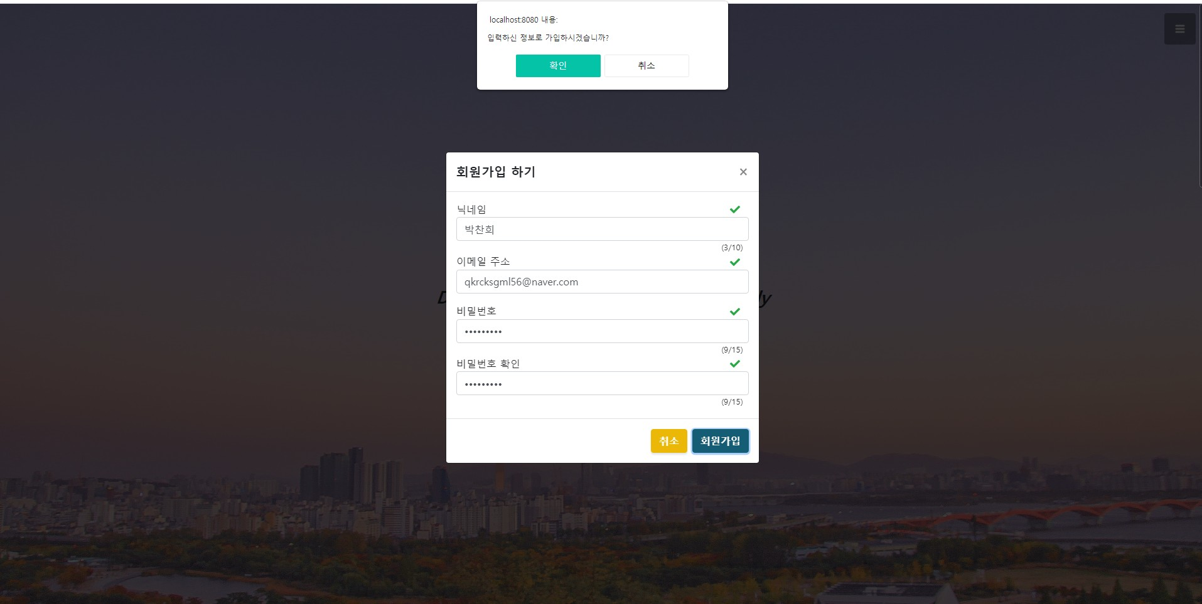
화 면 명 | 회원가입 | 업 무 구 분 | 회원가입
경 로 | 메인>로그인>회원 가입 | 화 면 아 이 디 | Reg_01
Description
1 | 클릭시 Reg02또는 회원가입 후 Reg_07으로 이동
2 | 클릭시 이전으로 이동
3
4
5
6
7
1
2

Slide 13
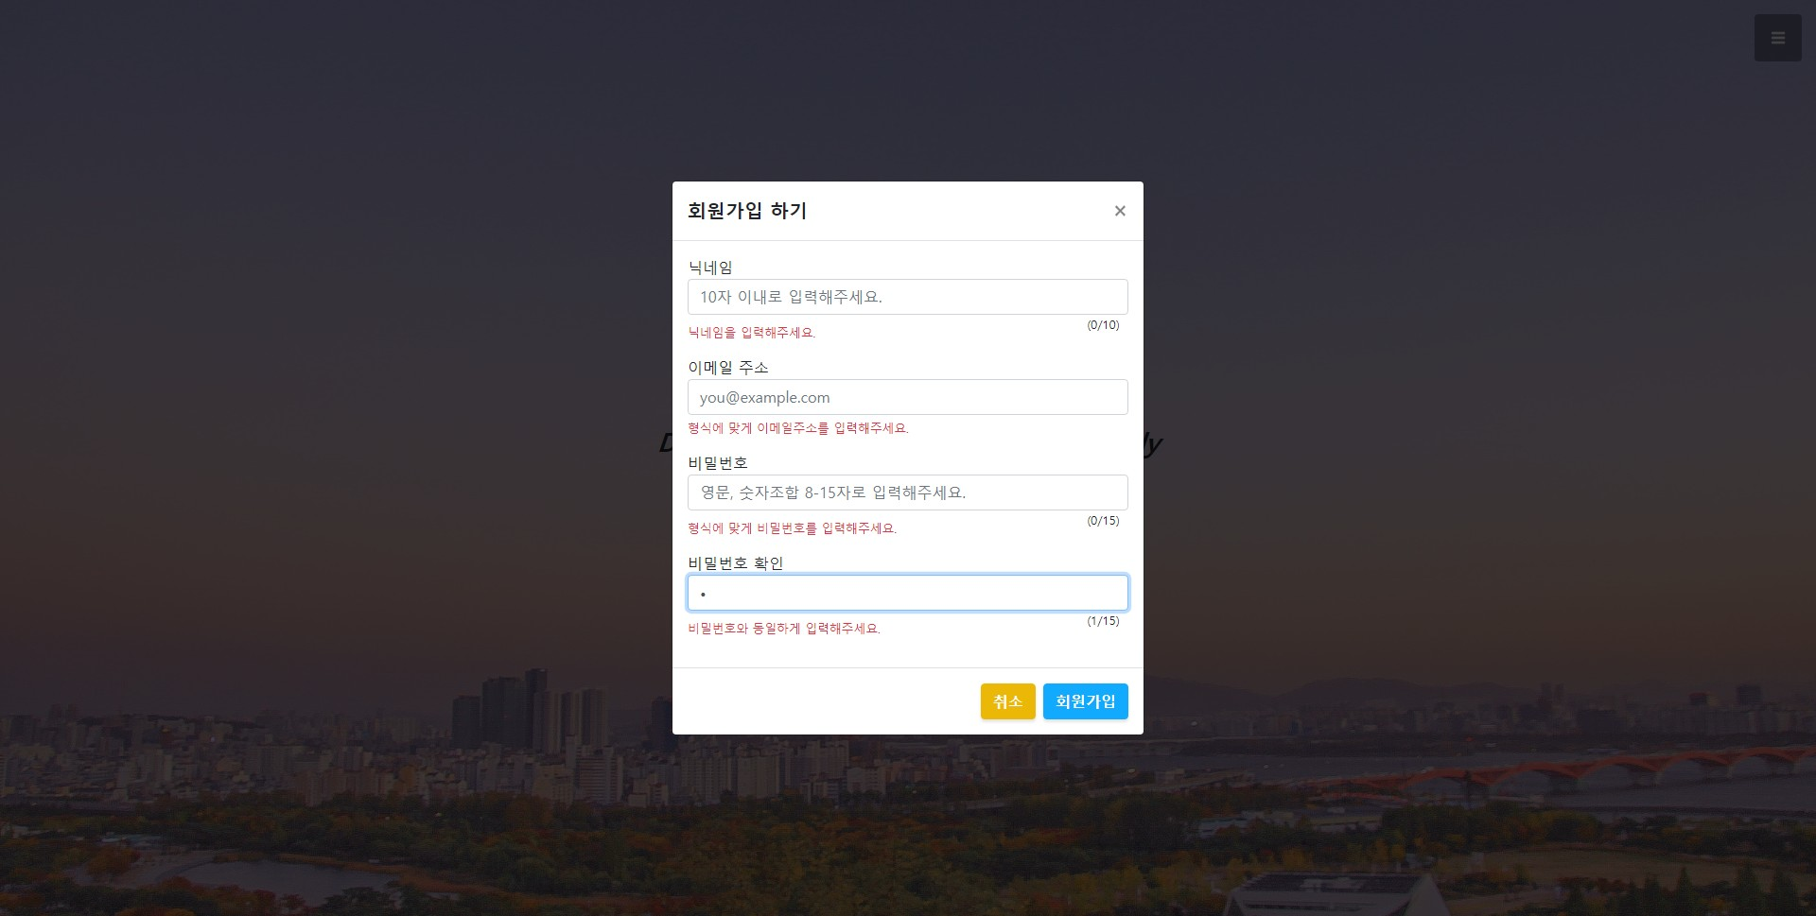
화 면 명 | 회원가입 유효성 실패 | 업 무 구 분 | 회원가입
경 로 | 메인>로그인>회원 가입 | 화 면 아 이 디 | Reg_02
Description
1 | 유효성 만족시 Reg_03으로 이동
2
3
4
5
6
7
1

Slide 14
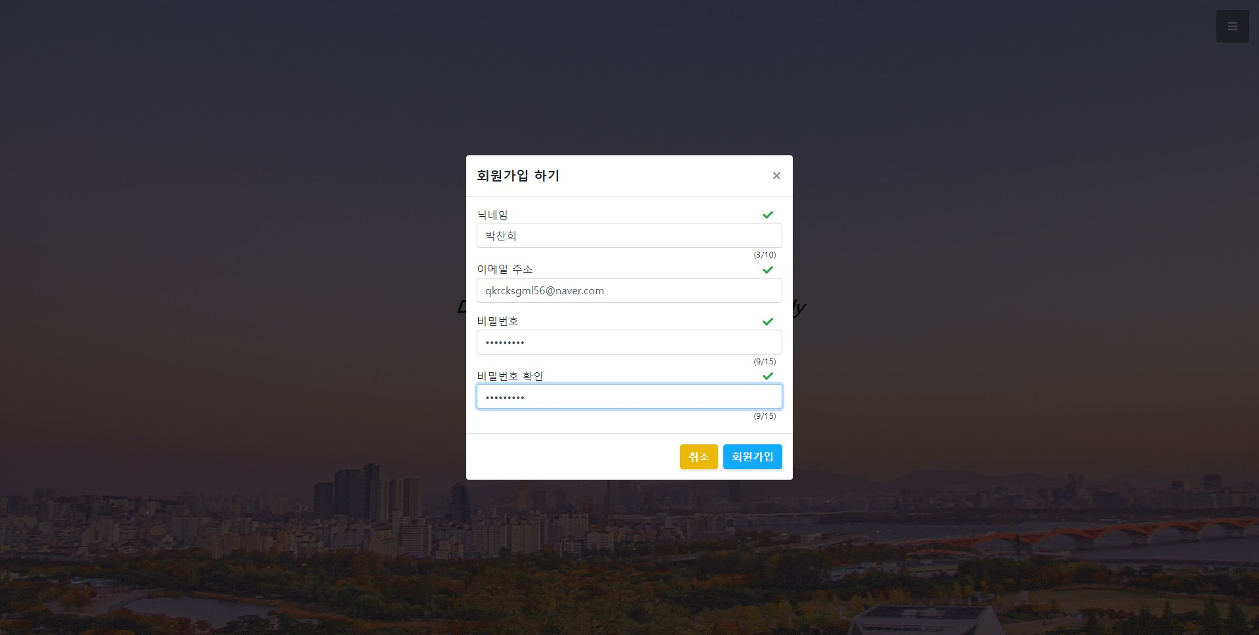
화 면 명 | 회원가입 유효성 성공 | 업 무 구 분 | 회원가입
경 로 | 메인>로그인>회원 가입 | 화 면 아 이 디 | Reg_03
Description
1
2
3
4
5
6
7

Slide 15
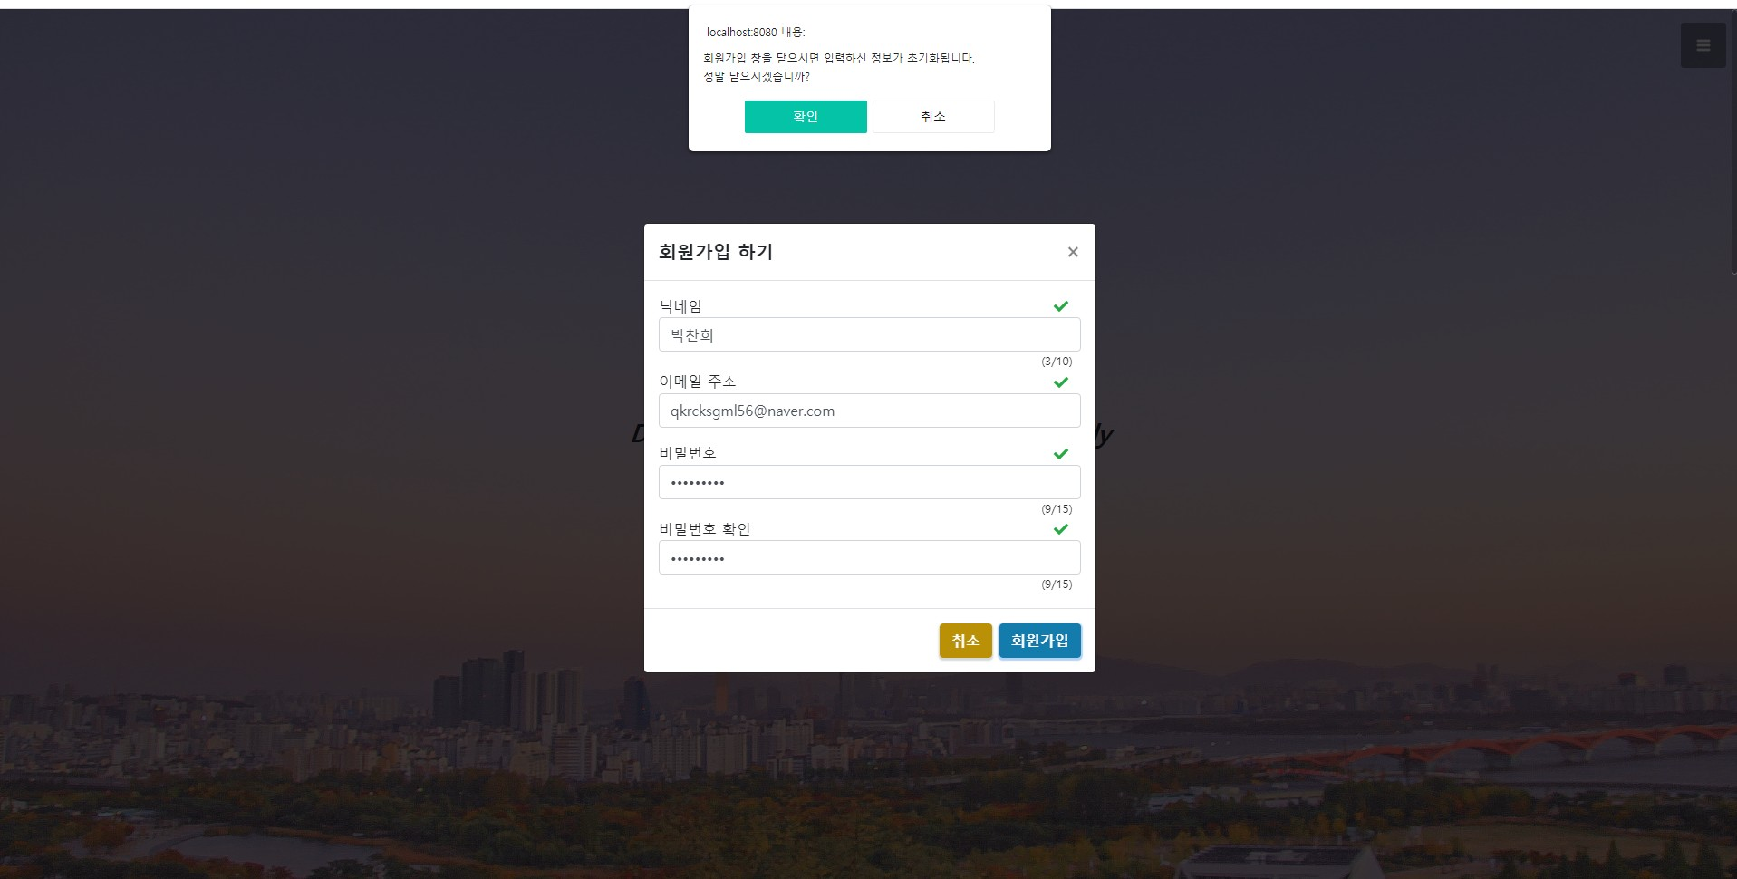
화 면 명 | 회원가입 취소 | 업 무 구 분 | 회원가입
경 로 | 메인>로그인>회원 가입 | 화 면 아 이 디 | Reg_04
Description
1 | 클릭시 Login_00 으로 이동
2 | 클릭시 이전으로 이동
3
4
5
6
7
1
2

Slide 16
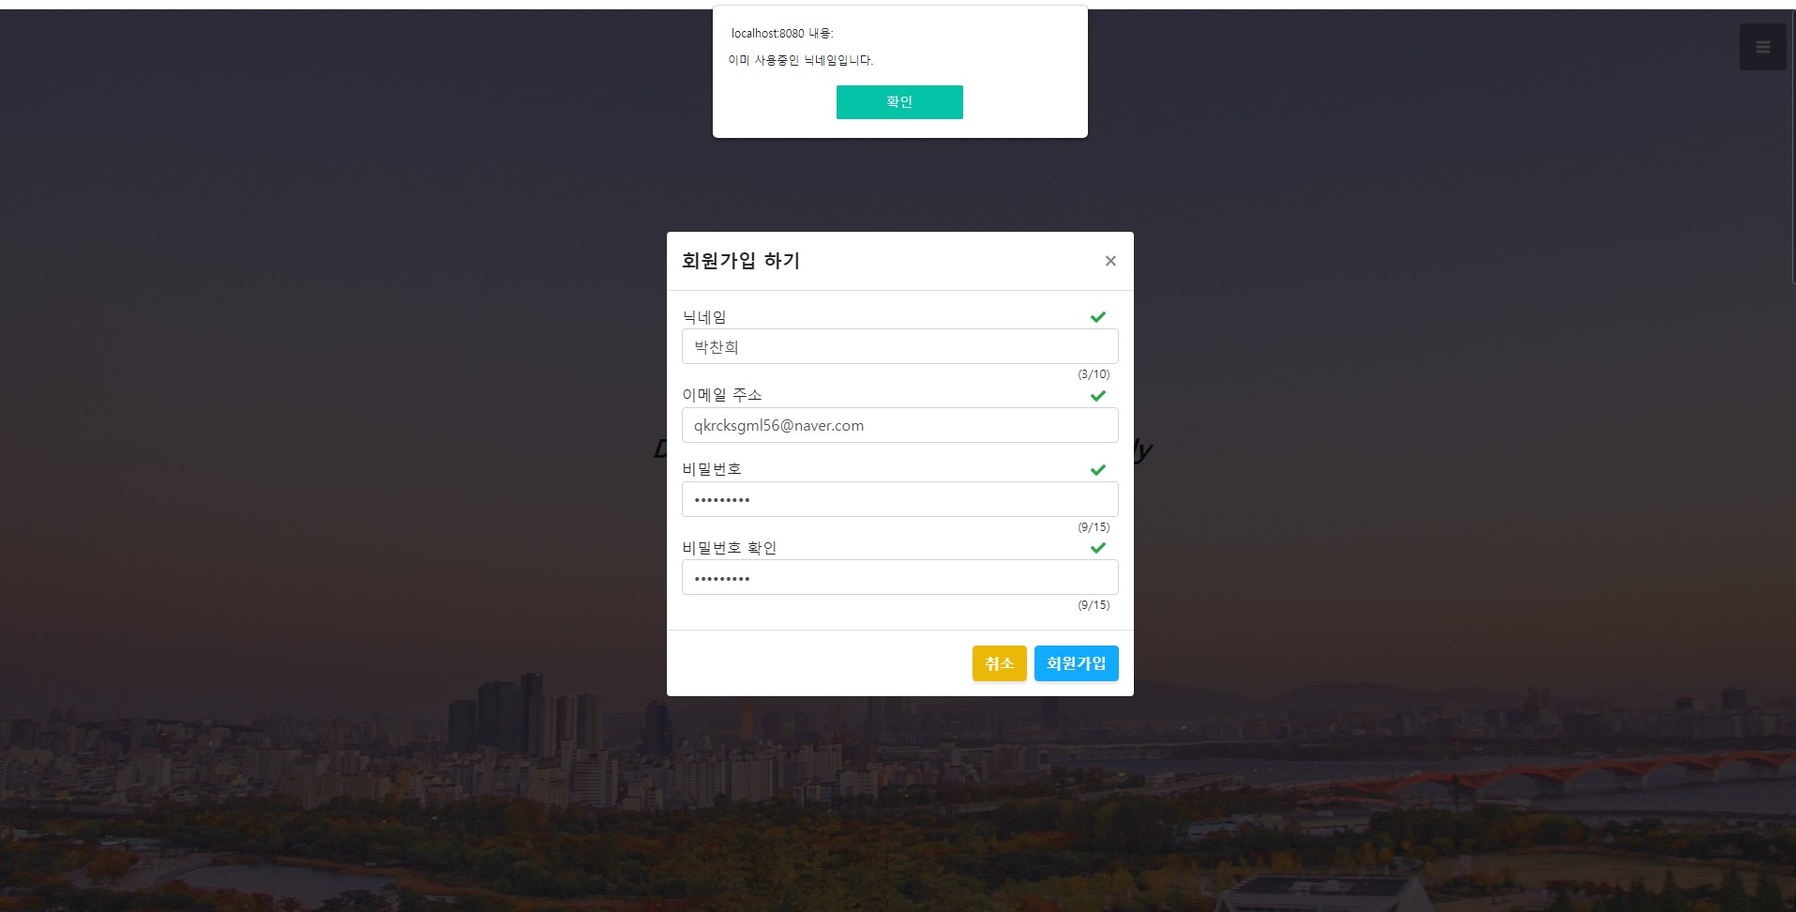
화 면 명 | 닉네임 중복 | 업 무 구 분 | 회원가입
경 로 | 메인>로그인>회원 가입 | 화 면 아 이 디 | Reg_05
Description
 | Reg_01에서 닉네임 중복시 노출
1 | 클릭시 이전으로 이동
1

Slide 17

화 면 명 | 이메일 주소 중복 | 업 무 구 분 | 회원가입
경 로 | 메인>로그인>회원 가입 | 화 면 아 이 디 | Reg_06
Description
 | Reg_01에서 이메일 중복시 노출
1 | 클릭시 이전으로 이동
1

Slide 18
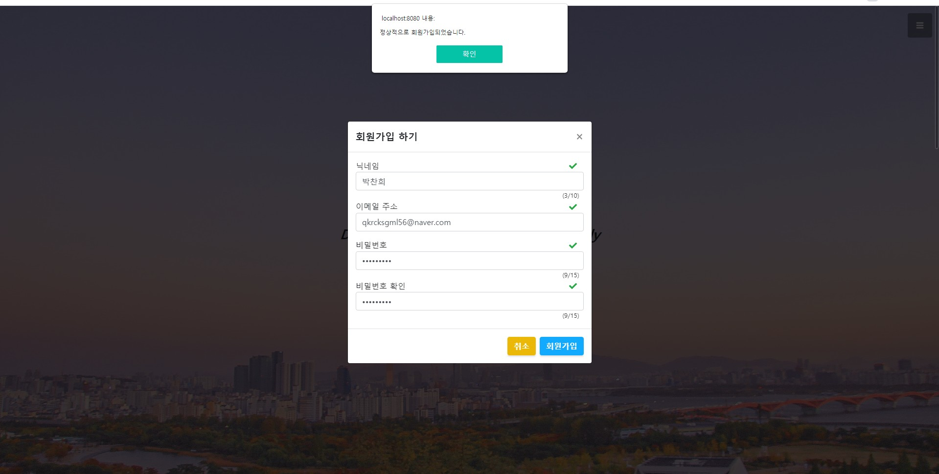
화 면 명 | 회원가입 성공 | 업 무 구 분 | 회원가입
경 로 | 메인>로그인>회원 가입 | 화 면 아 이 디 | Reg_07
Description
1 | 클릭시 Main_00 으로 이동
2
3
4
5
6
7
1

Slide 19
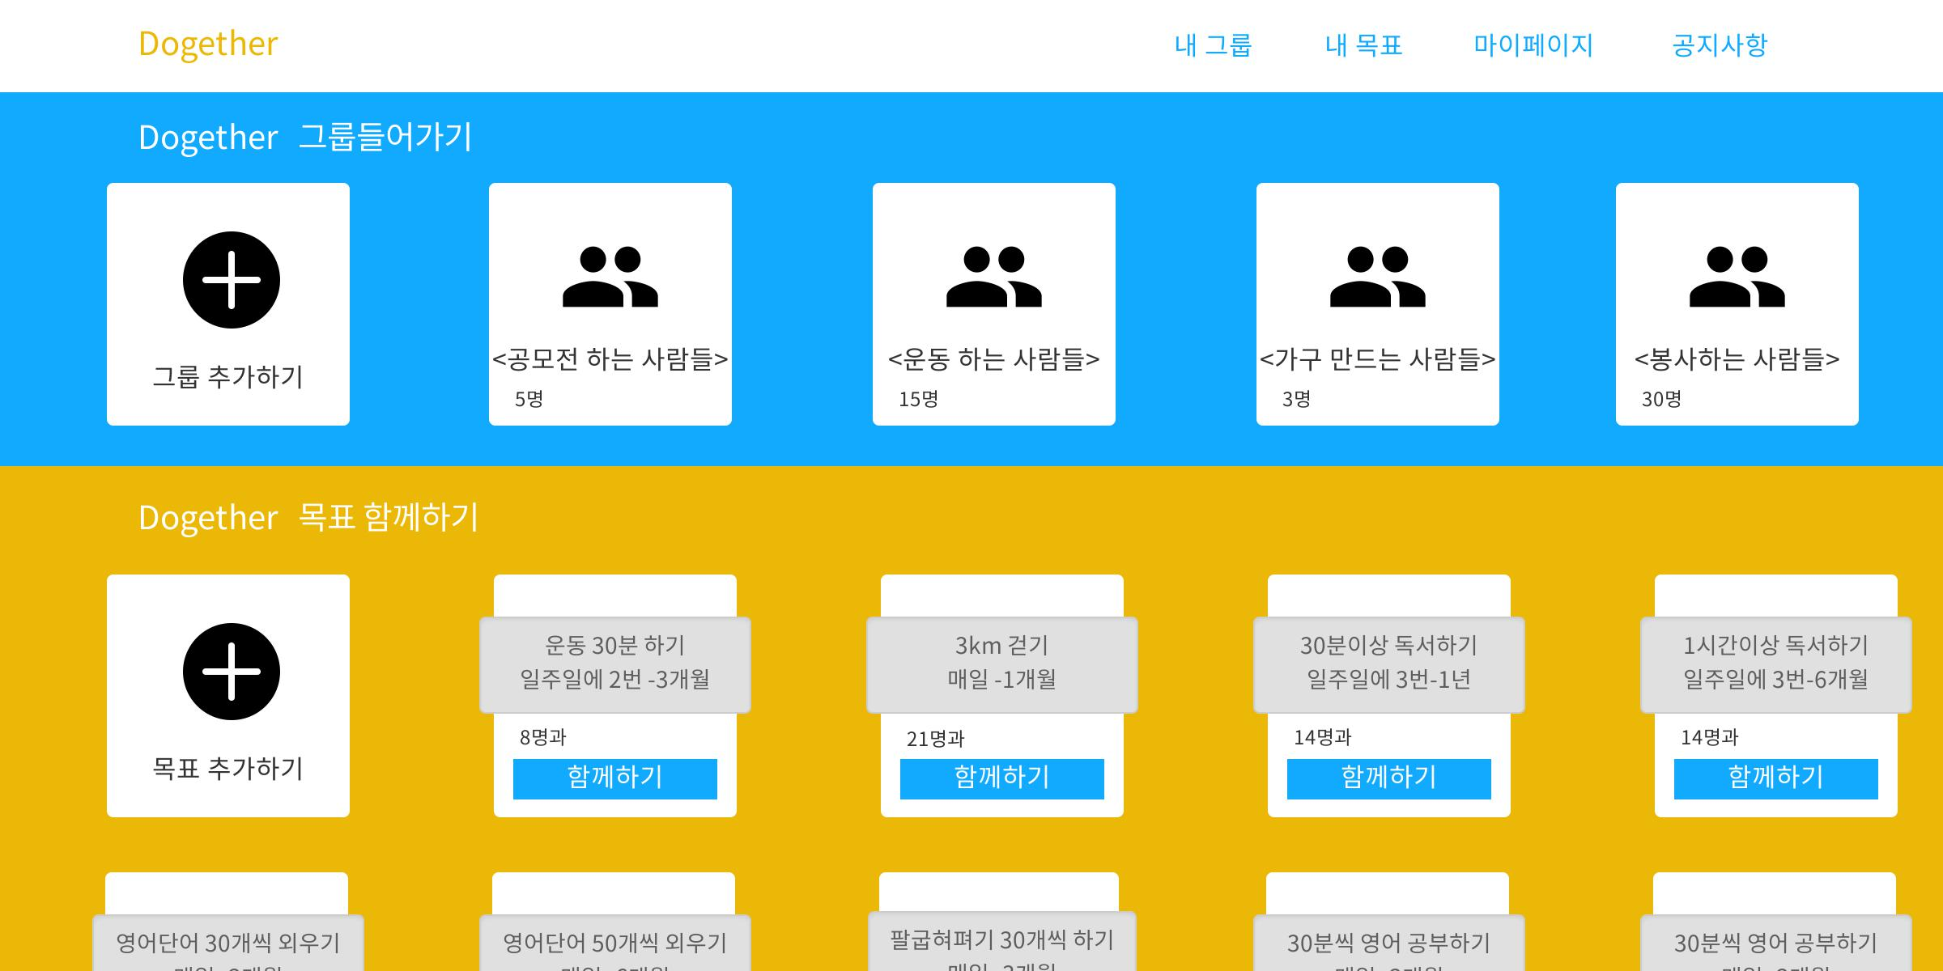
화 면 명 | Index화면 | 업 무 구 분 | Index
경 로 | 메인>함께하기 | 화 면 아 이 디 | Index_00
Description
1 | 클릭 시 MG_00로 이동
2 | 클릭 시 MA_00로 이동
3 | 클릭 시 MP_00로 이동
4 | 클릭 시 Not_00로 이동
5 | 클릭 시 Index_07로 이동
6 | 클릭 시 Index_01로 이동
7
1
2
3
4
5
6

Slide 20
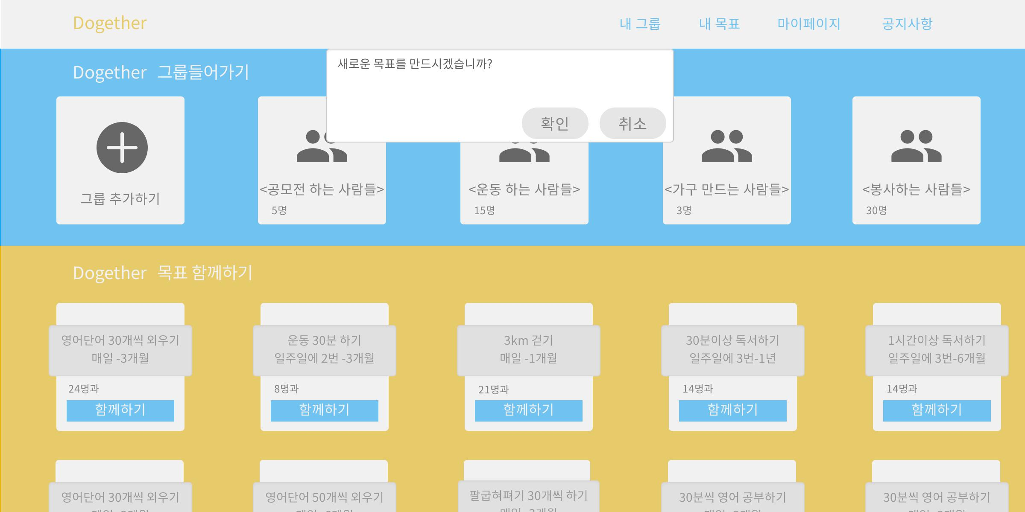
화 면 명 | 목표 추가 | 업 무 구 분 | Index
경 로 | 메인>함께하기>목표 추가 | 화 면 아 이 디 | Index_01
Description
1 | 클릭시 Index_02로 이동
2 | 클릭시 이전으로 이동
3
4
5
6
7
1
2

Slide 21
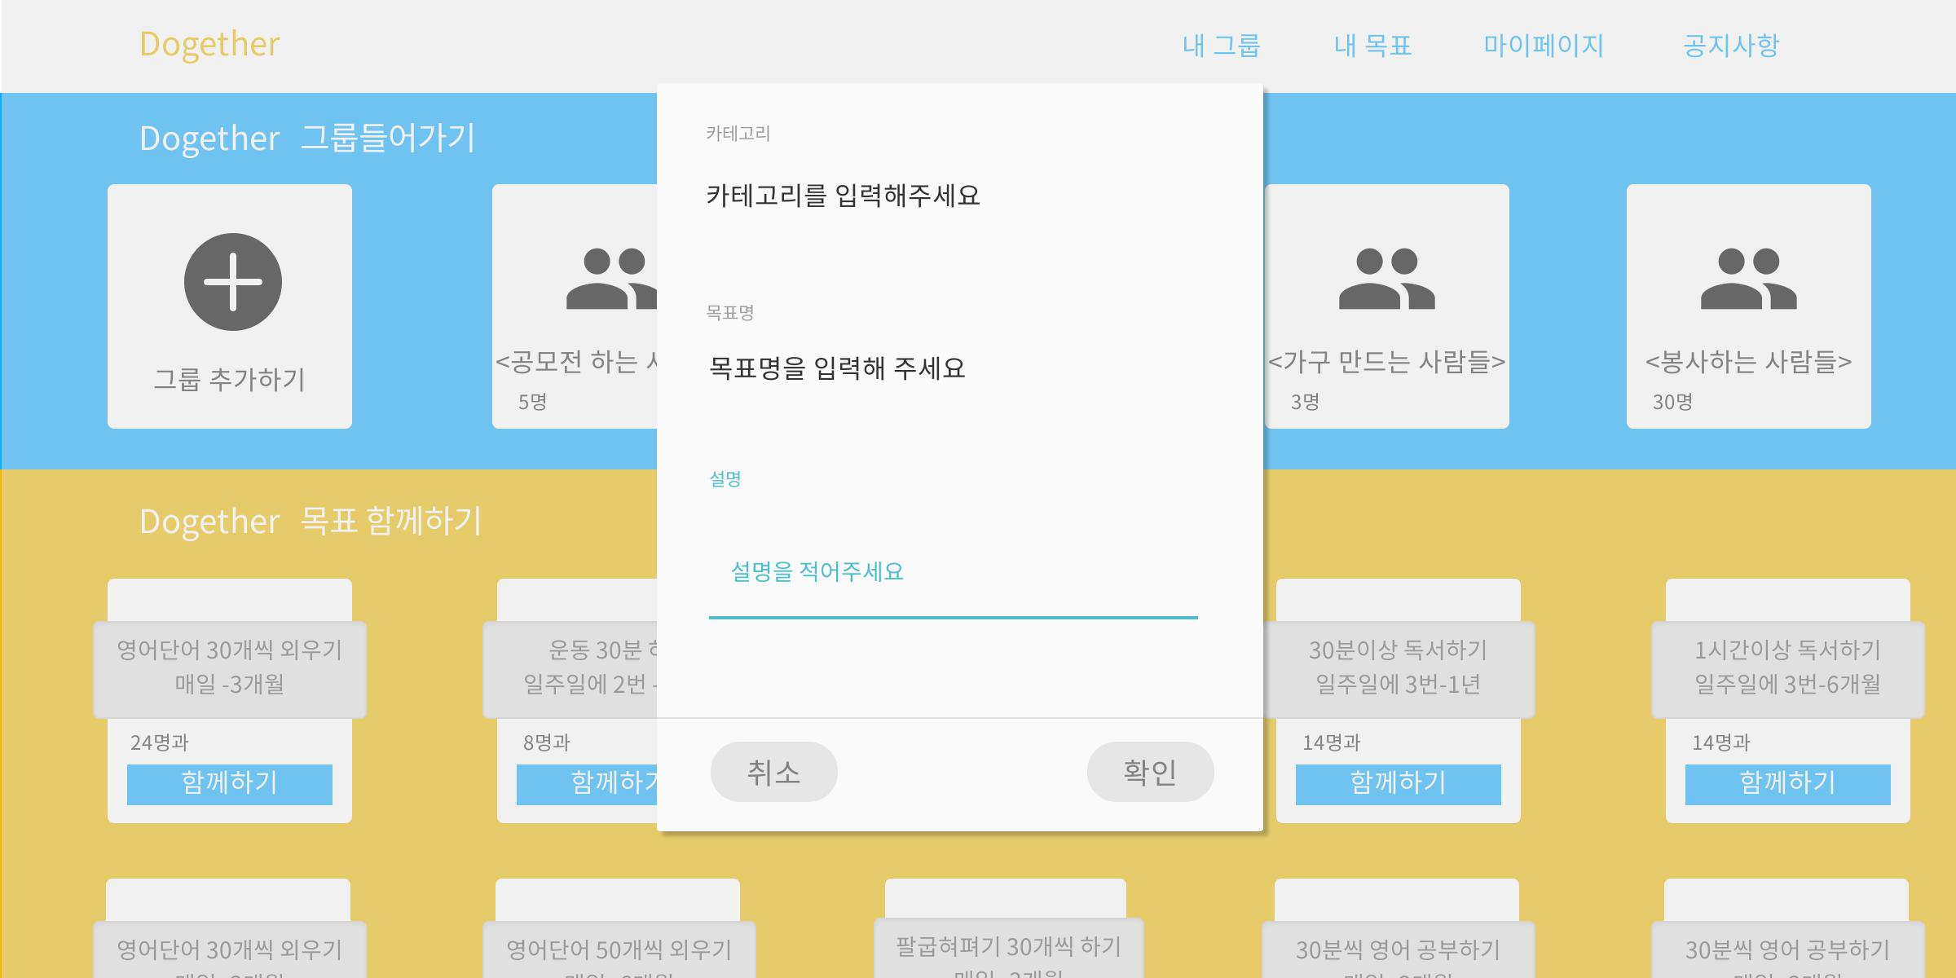
화 면 명 | 목표 추가 | 업 무 구 분 | Index
경 로 | 메인>함께하기>목표 추가 | 화 면 아 이 디 | Index_02
Description
1 | 클릭시 Index_05 로 이동
2 | 클릭시 Index_03 으로 이동
3
4
5
6
7
1
2

Slide 22
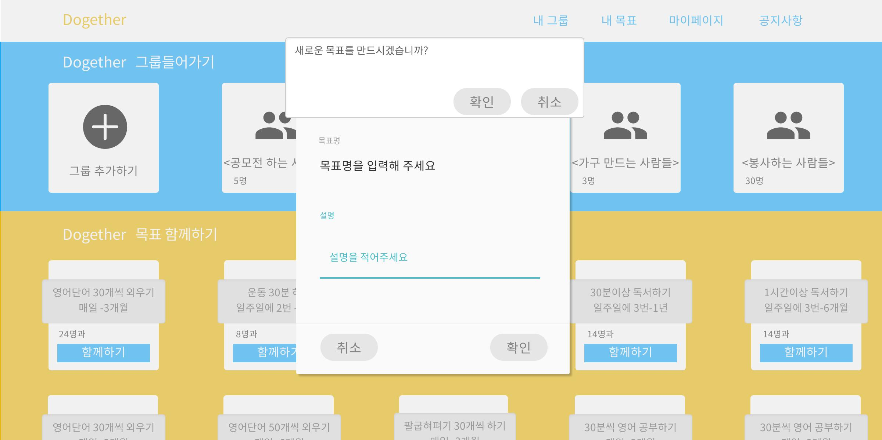
화 면 명 | 목표 추가 | 업 무 구 분 | Index
경 로 | 메인>함께하기>목표 추가 | 화 면 아 이 디 | Index_03
Description
1 | 클릭시 Index_04 로 이동
2 | 클릭시 이전으로 이동
3
4
5
6
7
1
2

Slide 23
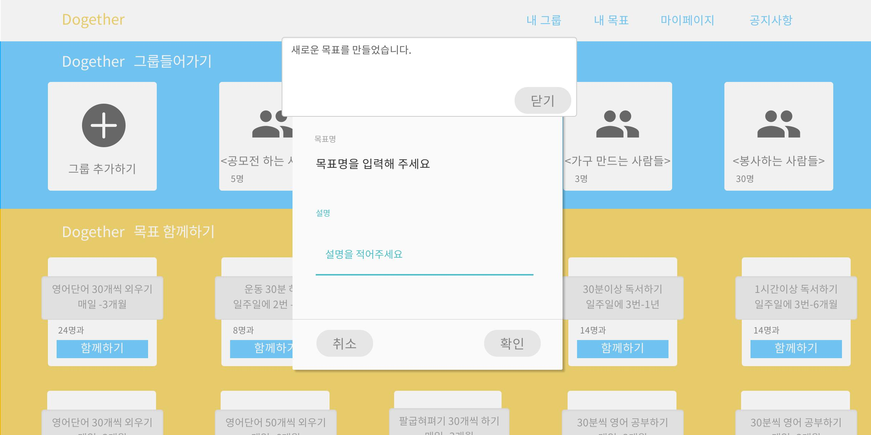
화 면 명 | 목표 추가 | 업 무 구 분 | Index
경 로 | 메인>함께하기>목표 추가 | 화 면 아 이 디 | Index_04
Description
1 | 클릭시 Index_00 으로 이동
2
3
4
5
6
7
1

Slide 24

화 면 명 | 목표 추가 | 업 무 구 분 | Index
경 로 | 메인>함께하기>목표 추가 | 화 면 아 이 디 | Index_05
Description
1 | 클릭시 Index_06 으로 이동
2 | 클릭시 Index_02 으로 이동
3
4
5
6
7
1
2

Slide 25

화 면 명 | 목표 추가 | 업 무 구 분 | Index
경 로 | 메인>함께하기>목표 추가 | 화 면 아 이 디 | Index_06
Description
1 | 클릭시 Index_00 으로 이동
2
3
4
5
6
7
1

Slide 26

화 면 명 | 그룹 추가 | 업 무 구 분 | Index
경 로 | 메인>함께하기>그룹 추가 | 화 면 아 이 디 | Index_07
Description
1 | 클릭시 Index_08 으로 이동
2 | 클릭시 이전으로 이동
3
4
5
6
7
1
2

Slide 27

화 면 명 | 그룹 추가 | 업 무 구 분 | Index
경 로 | 메인>함께하기>그룹 추가 | 화 면 아 이 디 | Index_08
Description
1 | 클릭시 Index_09 으로 이동
2 | 클릭시 Index_11 으로 이동
3
4
5
6
7
1
2

Slide 28
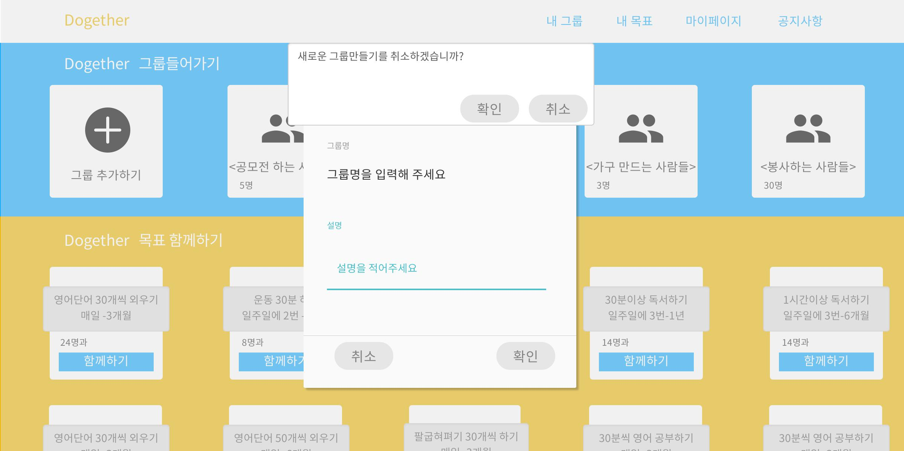
화 면 명 | 그룹 추가 | 업 무 구 분 | Index
경 로 | 메인>함께하기>그룹 추가 | 화 면 아 이 디 | Index_09
Description
1 | 클릭시 Index_10 으로 이동
2 | 클릭시 이전으로 이동
3
4
5
6
7
1
2

Slide 29
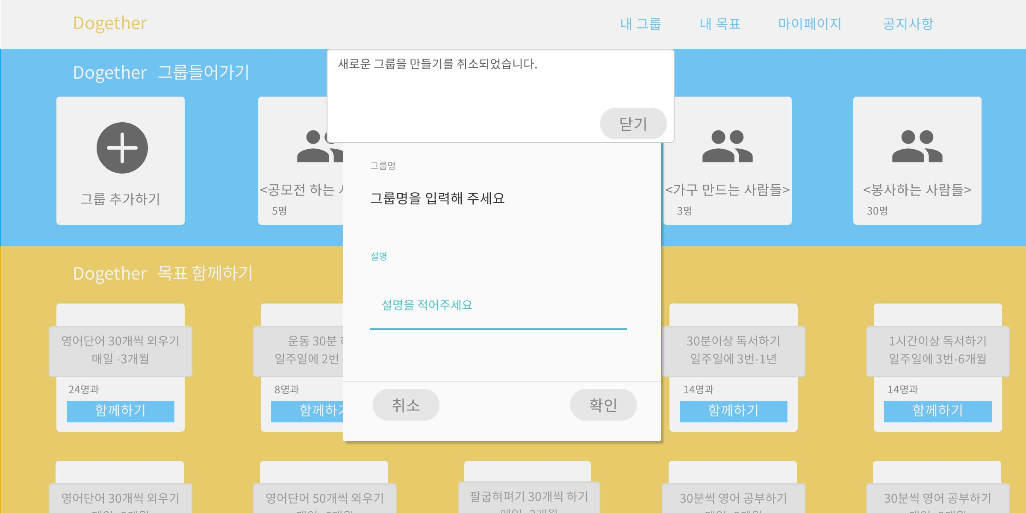
화 면 명 | 그룹 추가 | 업 무 구 분 | Index
경 로 | 메인>함께하기>그룹 추가 | 화 면 아 이 디 | Index_10
Description
1 | 클릭시 Index_00 으로 이동
2
3
4
5
6
7
1

Slide 30

화 면 명 | 그룹 추가 | 업 무 구 분 | Index
경 로 | 메인>함께하기>그룹 추가 | 화 면 아 이 디 | Index_11
Description
1 | 클릭시 Index_12 으로 이동
2 | 클릭시 이전으로 이동
3
4
5
6
7
1
2

Slide 31
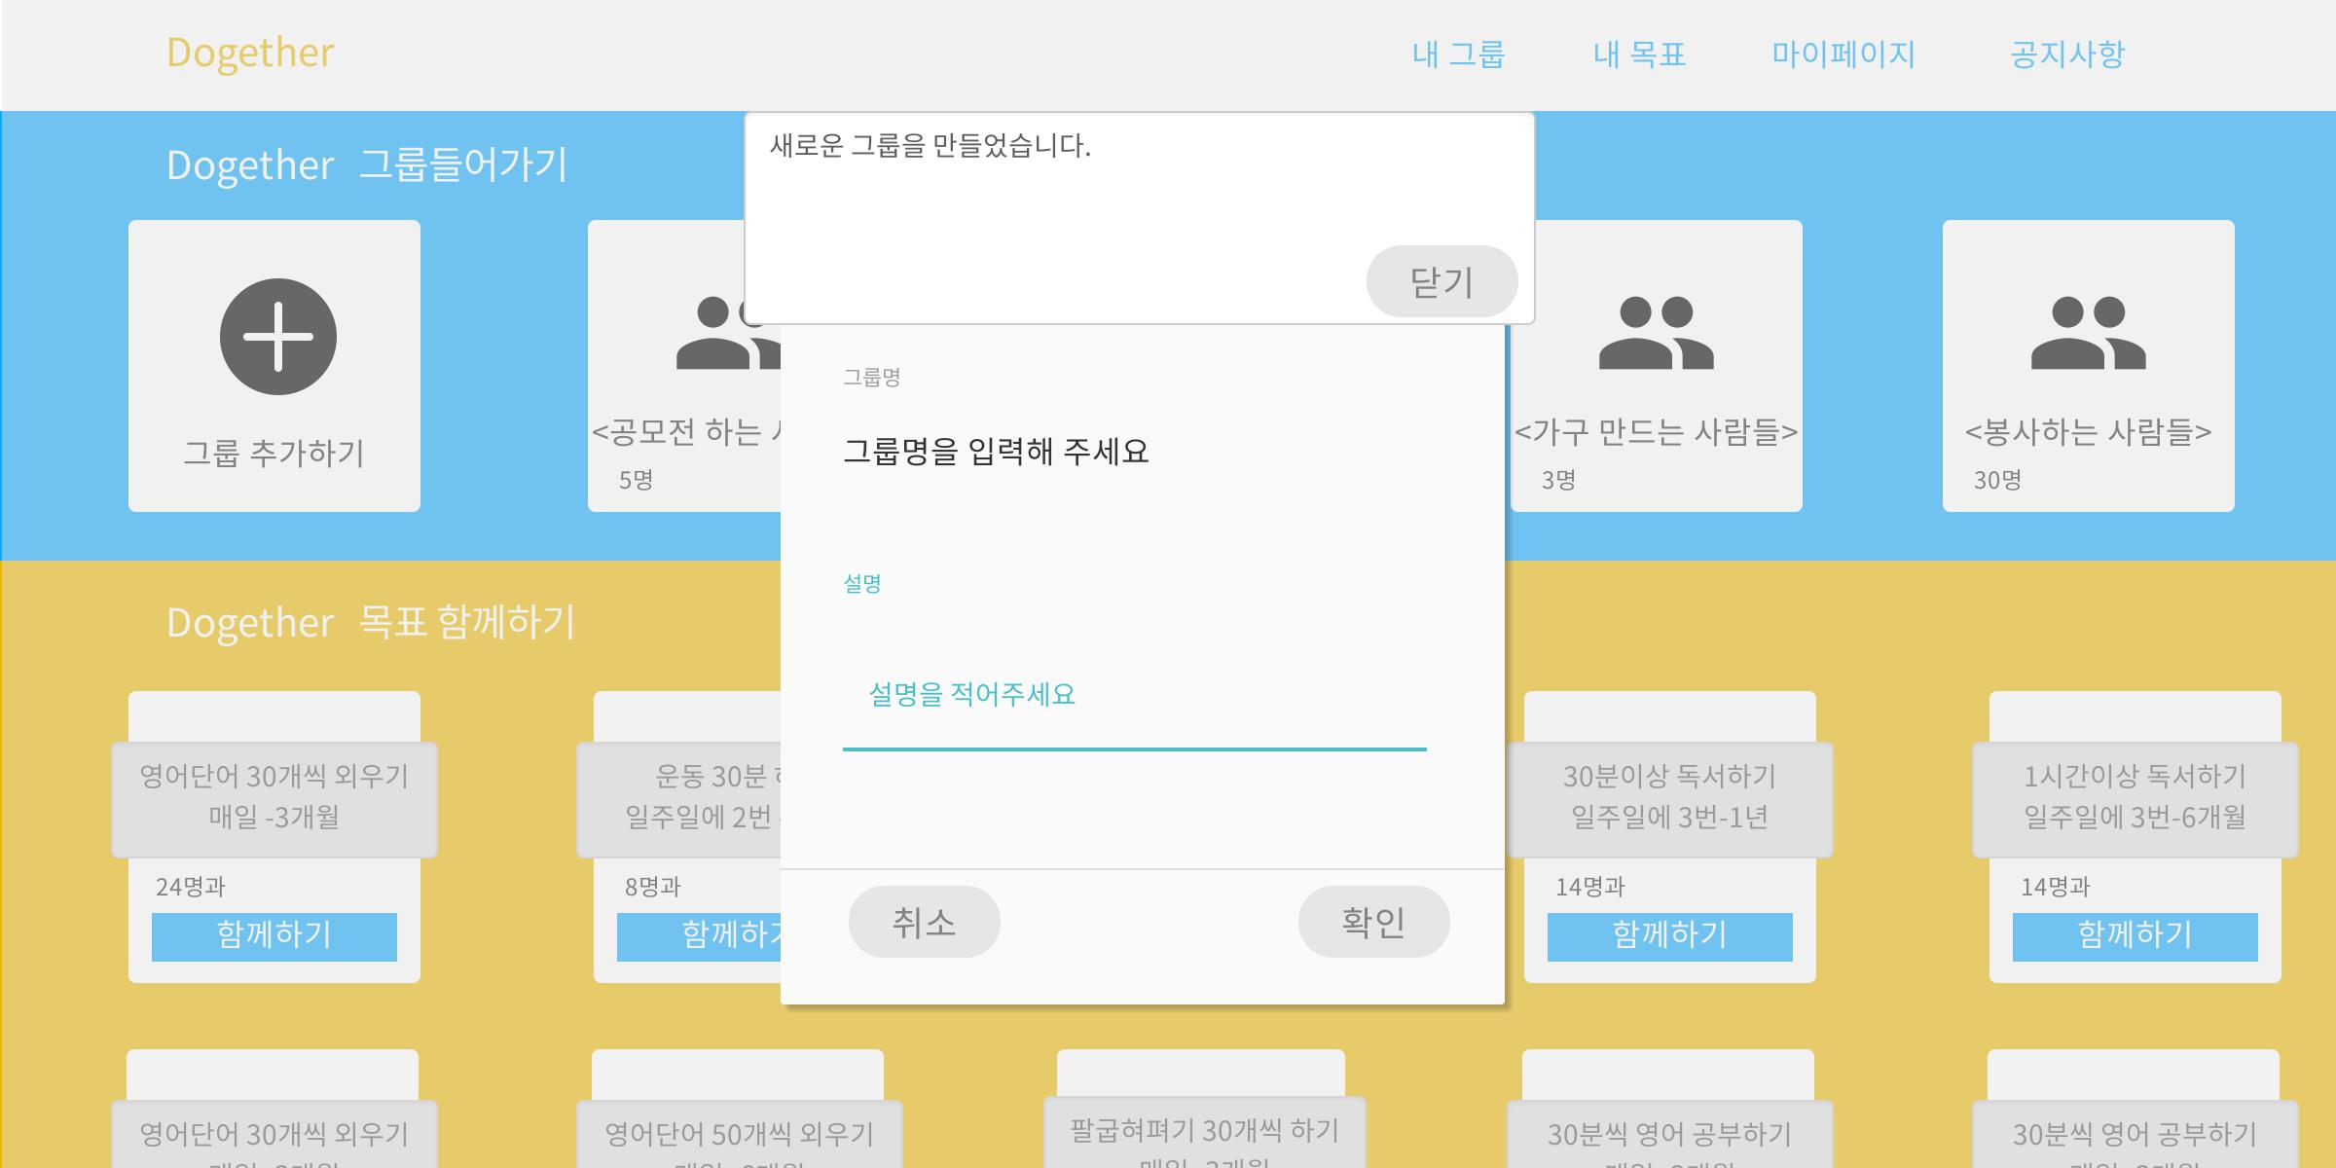
화 면 명 | 그룹 추가 | 업 무 구 분 | Index
경 로 | 메인>함께하기>그룹 추가 | 화 면 아 이 디 | Index_12
Description
1 | 클릭시 Index_00 으로 이동
2
3
4
5
6
7
1

Slide 32

화 면 명 | 목표 함께 하기 | 업 무 구 분 | Index
경 로 | 메인>함께하기>목표 함께 하기 | 화 면 아 이 디 | Index_13
Description
1 | 클릭시 Index_14 으로 이동
2 | 클릭시 Index_00 으로 이동
3
4
5
6
7
1
2

Slide 33
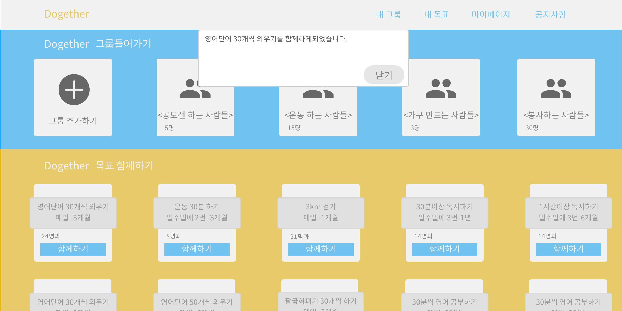
화 면 명 | 목표 함께 하기 | 업 무 구 분 | Index
경 로 | 메인>함께하기>목표 함께 하기 | 화 면 아 이 디 | Index_14
Description
1 | 클릭시 Index_15 으로 이동
2
3
4
5
6
7
1

Slide 34
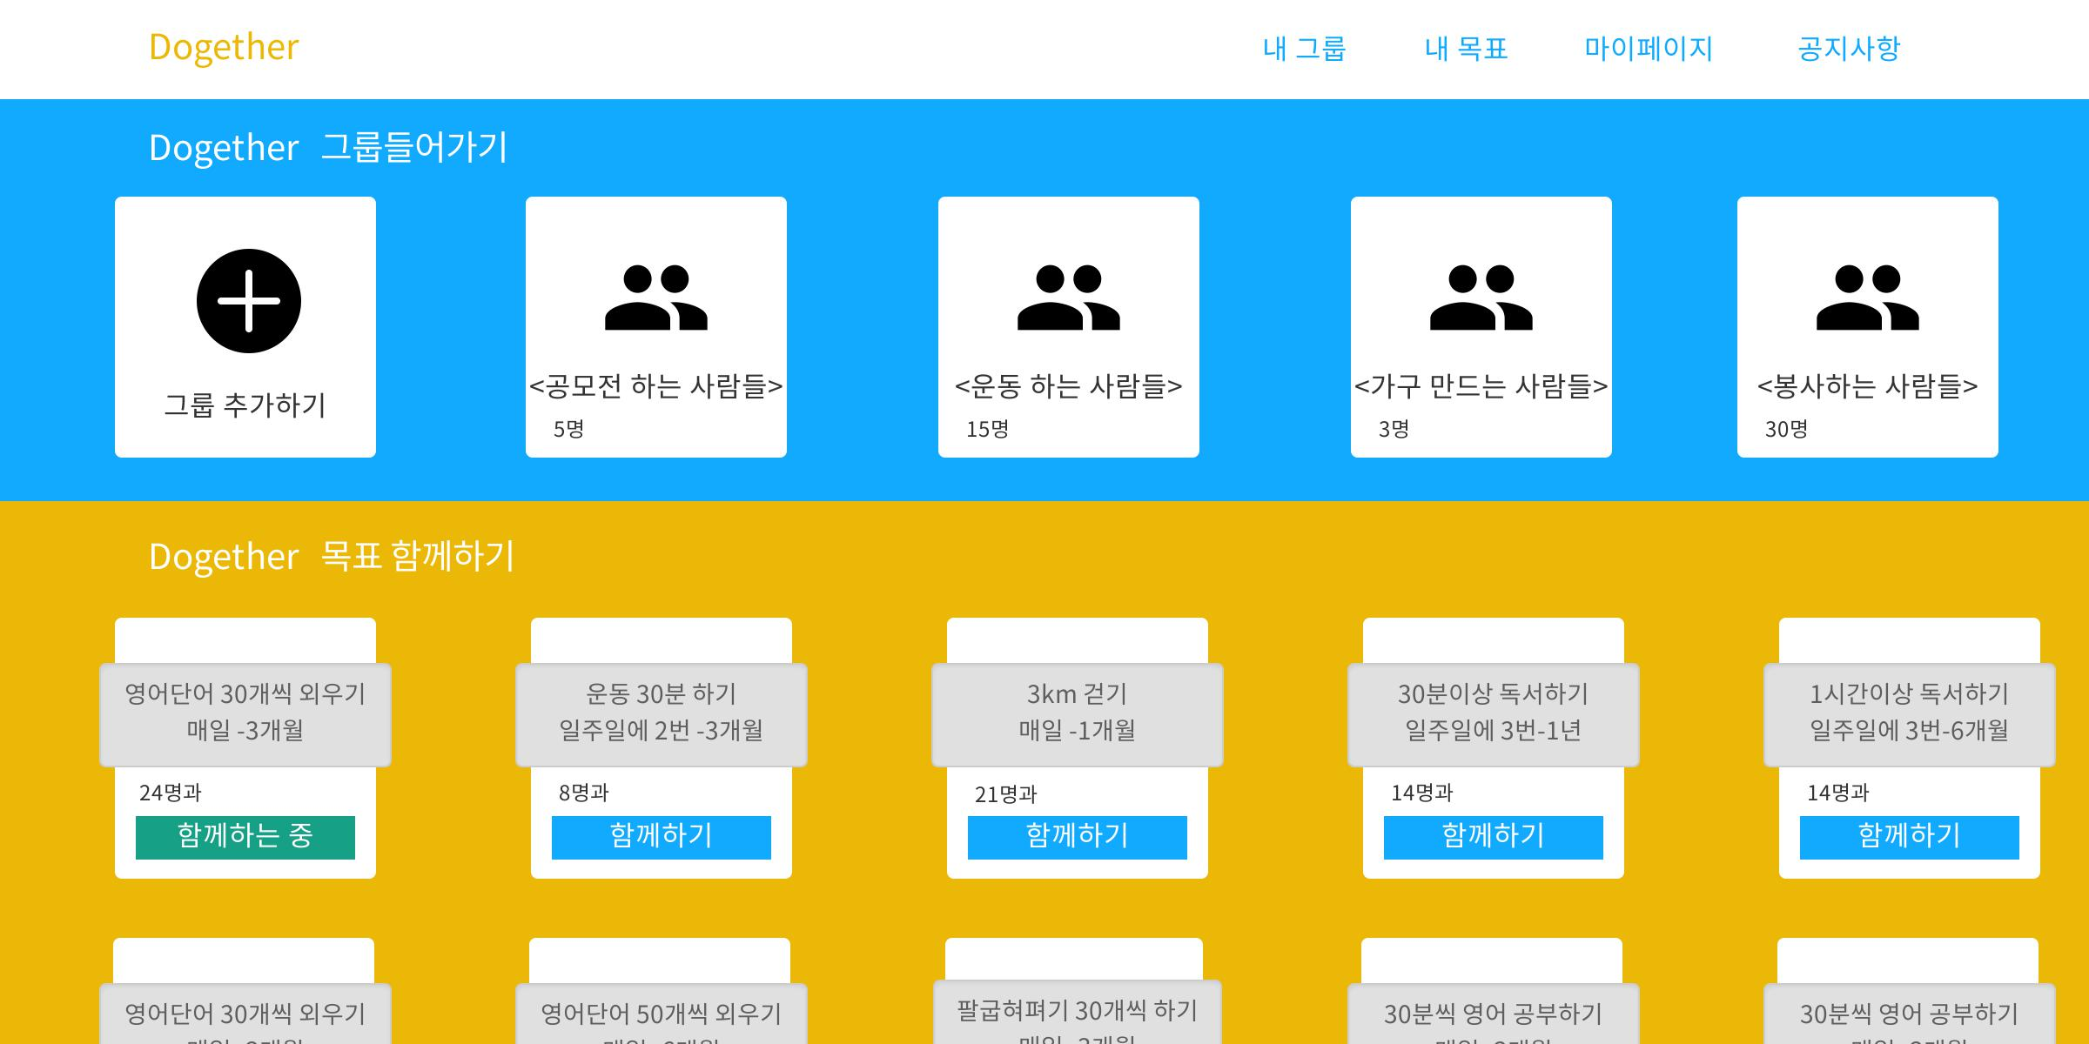
화 면 명 | 목표 함께 하기 | 업 무 구 분 | Index
경 로 | 메인>함께하기>목표 함께 하기 취소 | 화 면 아 이 디 | Index_15
Description
1
2
3
4
5
6
7

Slide 35
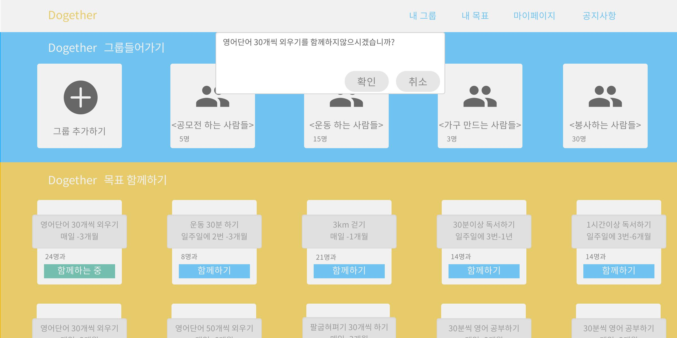
화 면 명 | 목표 함께 하기 취소 | 업 무 구 분 | Index
경 로 | 메인>함께하기>목표 함께 하기 취소 | 화 면 아 이 디 | Index_16
Description
1 | 클릭시 Index_17 으로 이동
2 | 클릭시 Index_15 으로 이동
3
4
5
6
7
1
2

Slide 36
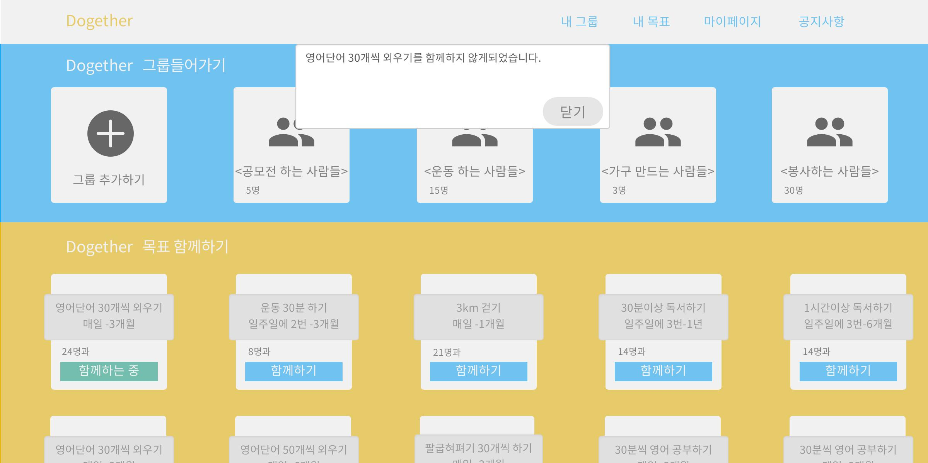
화 면 명 | 목표 함께 하기 취소 | 업 무 구 분 | Index
경 로 | 메인>함께하기>목표 함께 하기 취소 | 화 면 아 이 디 | Index_17
Description
1 | 클릭시 Index_00 으로 이동
2
3
4
5
6
7
1

Slide 37
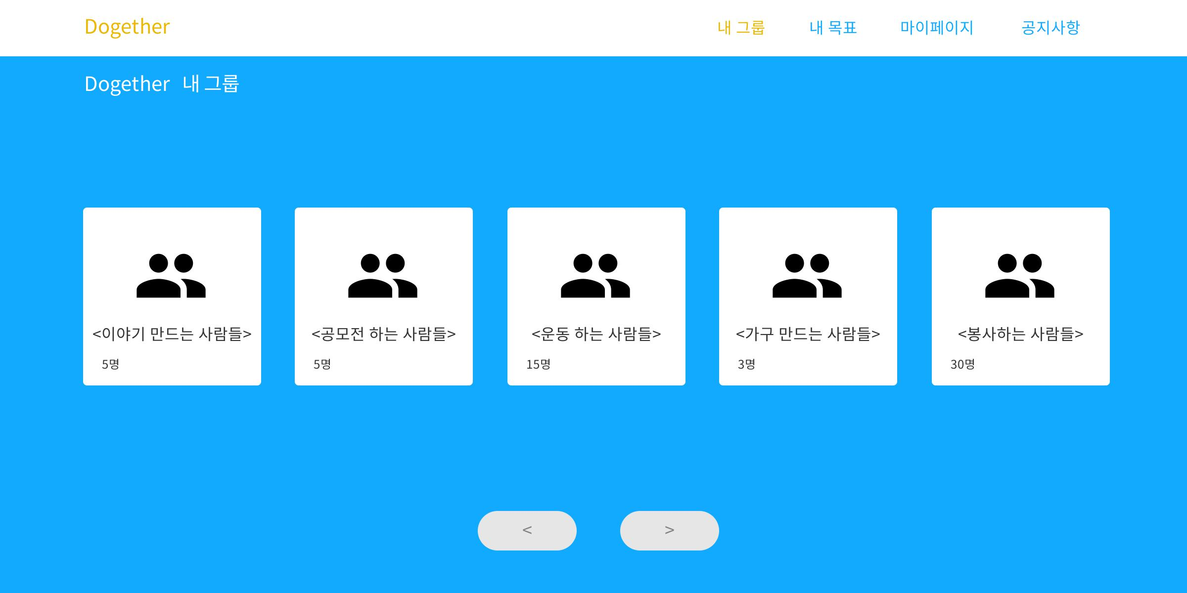
화 면 명 | 내 그룹 | 업 무 구 분 | 내 그룹
경 로 | 메인>함께하기>내 그룹 | 화 면 아 이 디 | MG_00
Description
1 | 클릭시 MG_01 으로 이동
2
3
4
5
6
7
1

Slide 38
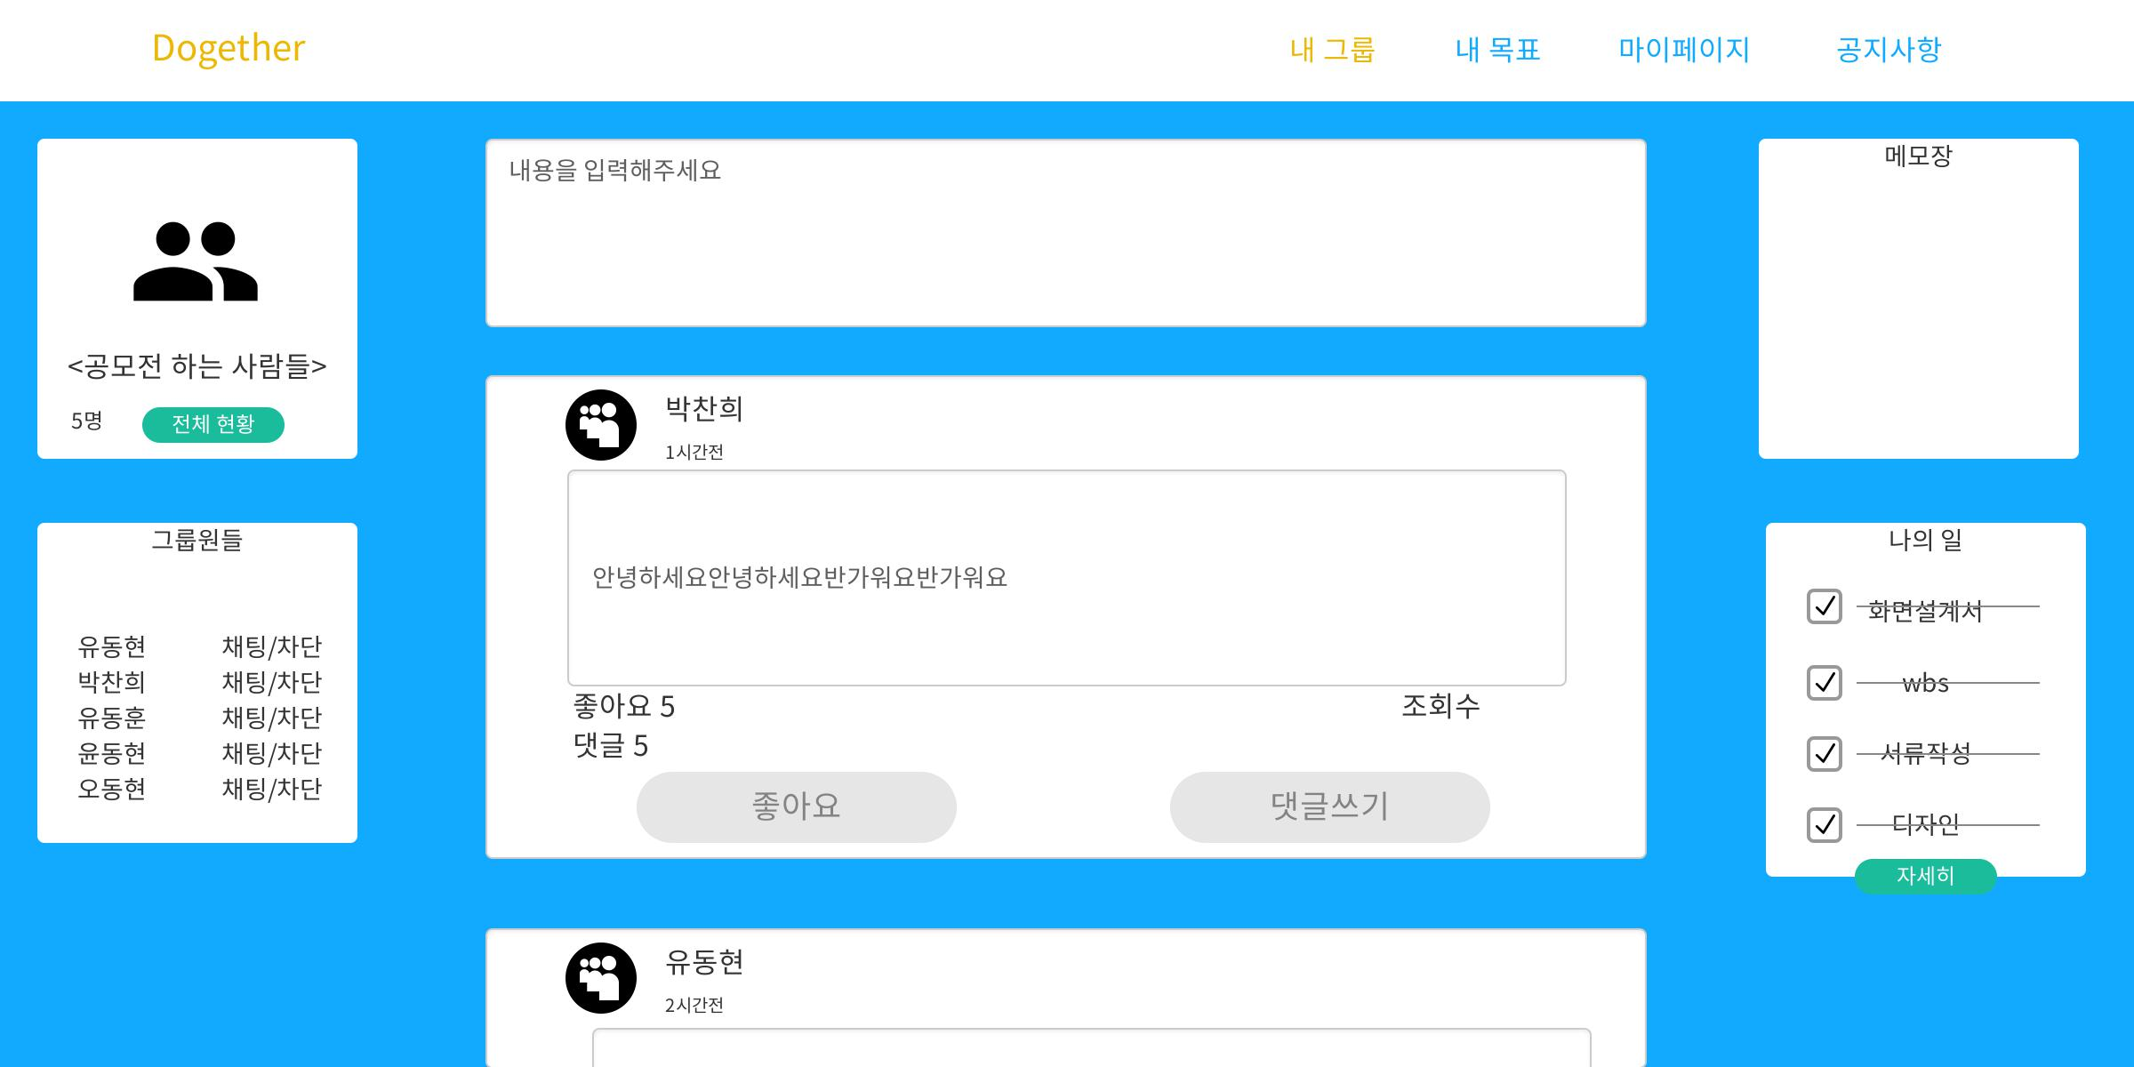
화 면 명 | 내 그룹 | 업 무 구 분 | 내 그룹
경 로 | 메인>함께하기>내 그룹 | 화 면 아 이 디 | MG_01
Description
1 | 클릭시 MG_09로 이동
2 | 클릭시 MG_04로 이동
3 | 클릭시 그룹원 차단후 MG_01로 이동
4 | 클릭시 MG_07 또는 MG_08로 이동
5 | 클릭시 MG_06로 이동
6 | 클릭시 MG_03로 이동
7
6
1
4
2
3
5

Slide 39

화 면 명 | 내 그룹 | 업 무 구 분 | 내 그룹
경 로 | 메인>함께하기>내 그룹 | 화 면 아 이 디 | MG_02
Description
1
2
3
4
5
6
7

Slide 40
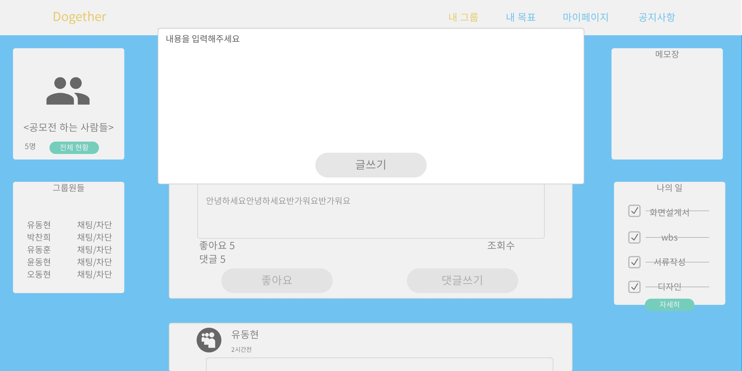
화 면 명 | 내 그룹 | 업 무 구 분 | 내 그룹
경 로 | 메인>함께하기>내 그룹 | 화 면 아 이 디 | MG_03
Description
1 | 클릭시 글 작성 후 MG_00으로 이동
2
3
4
5
6
7
1

Slide 41
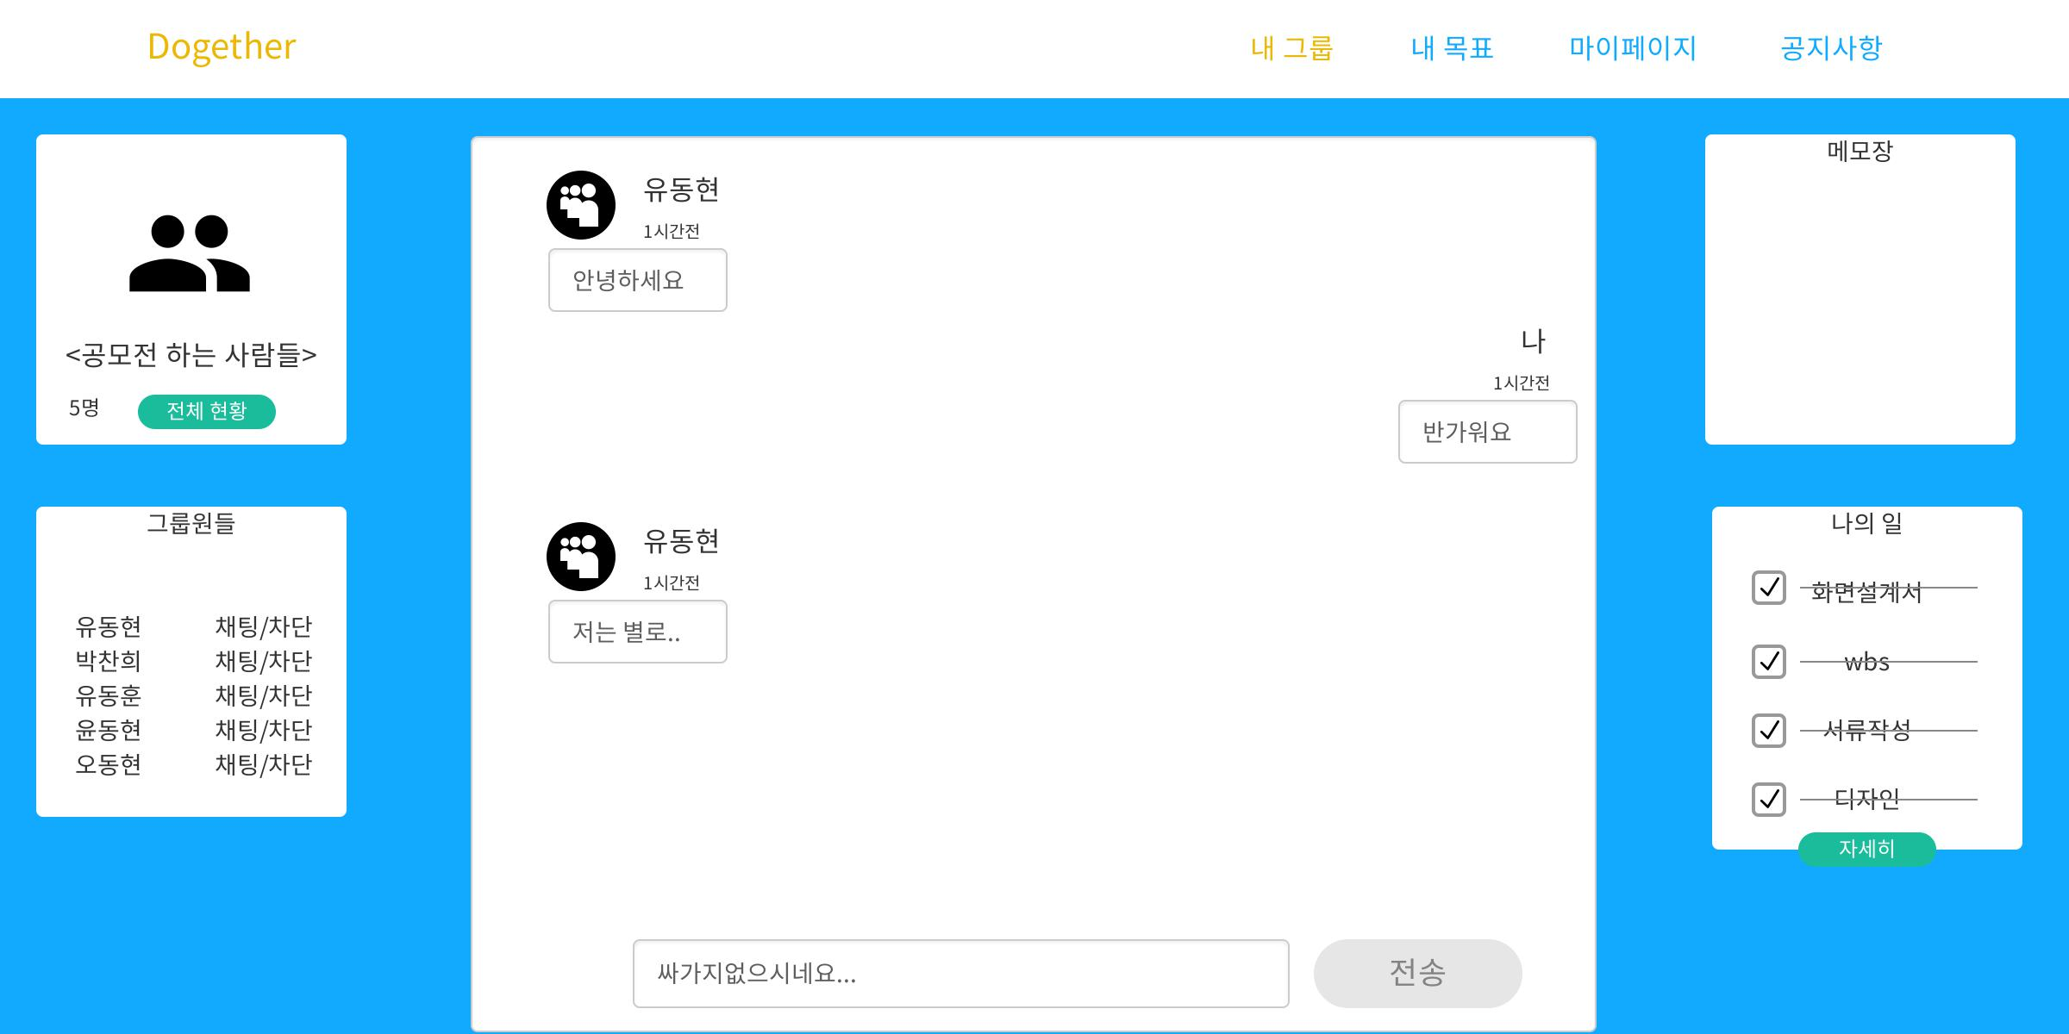
화 면 명 | 내 그룹 | 업 무 구 분 | 내 그룹
경 로 | 메인>함께하기>내 그룹 | 화 면 아 이 디 | MG_04
Description
1
2
3
4
5
6
7

Slide 42
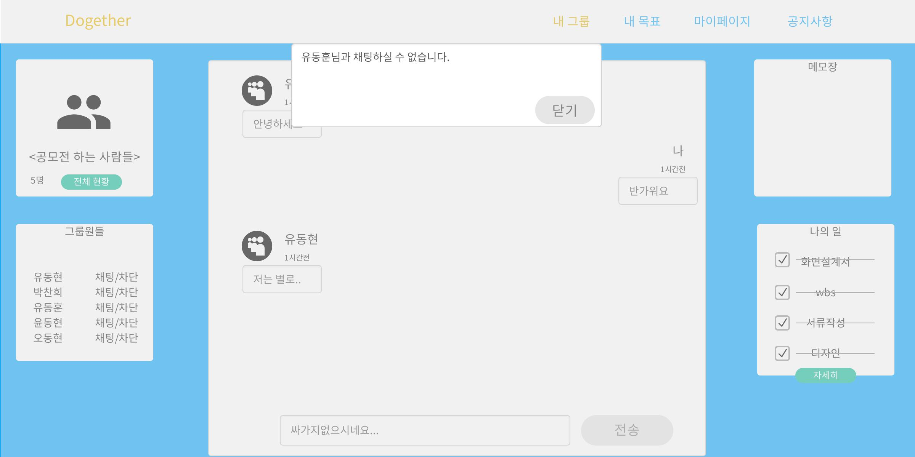
화 면 명 | 내 그룹 | 업 무 구 분 | 내 그룹
경 로 | 메인>함께하기>내 그룹 | 화 면 아 이 디 | MG_05
Description
1 | 클릭시 이전으로 이동
2
3
4
5
6
7
1

Slide 43
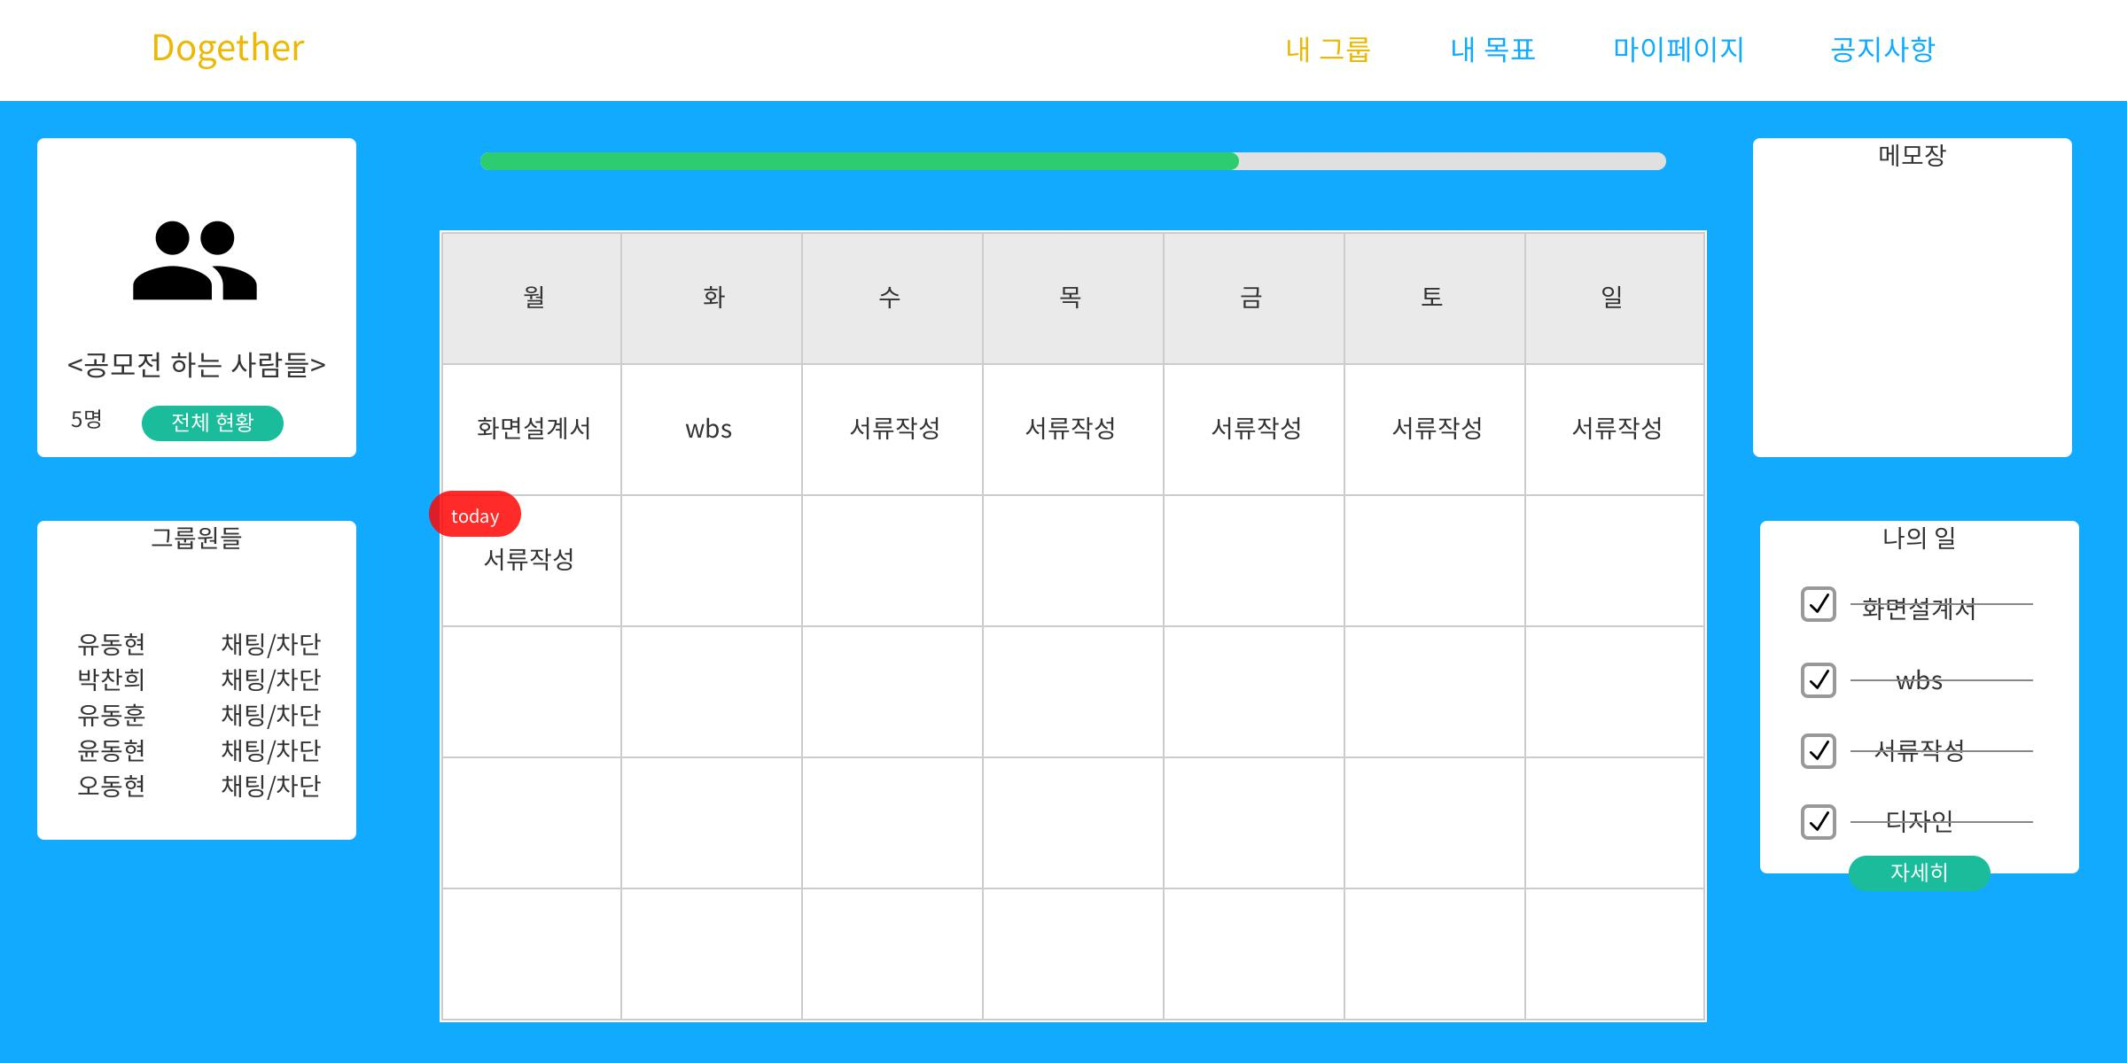
화 면 명 | 내 그룹 | 업 무 구 분 | 내 그룹
경 로 | 메인>함께하기>내 그룹 | 화 면 아 이 디 | MG_06
Description
1 | 클릭시 MG_11로 이동
2
3
4
5
6
7
1

Slide 44
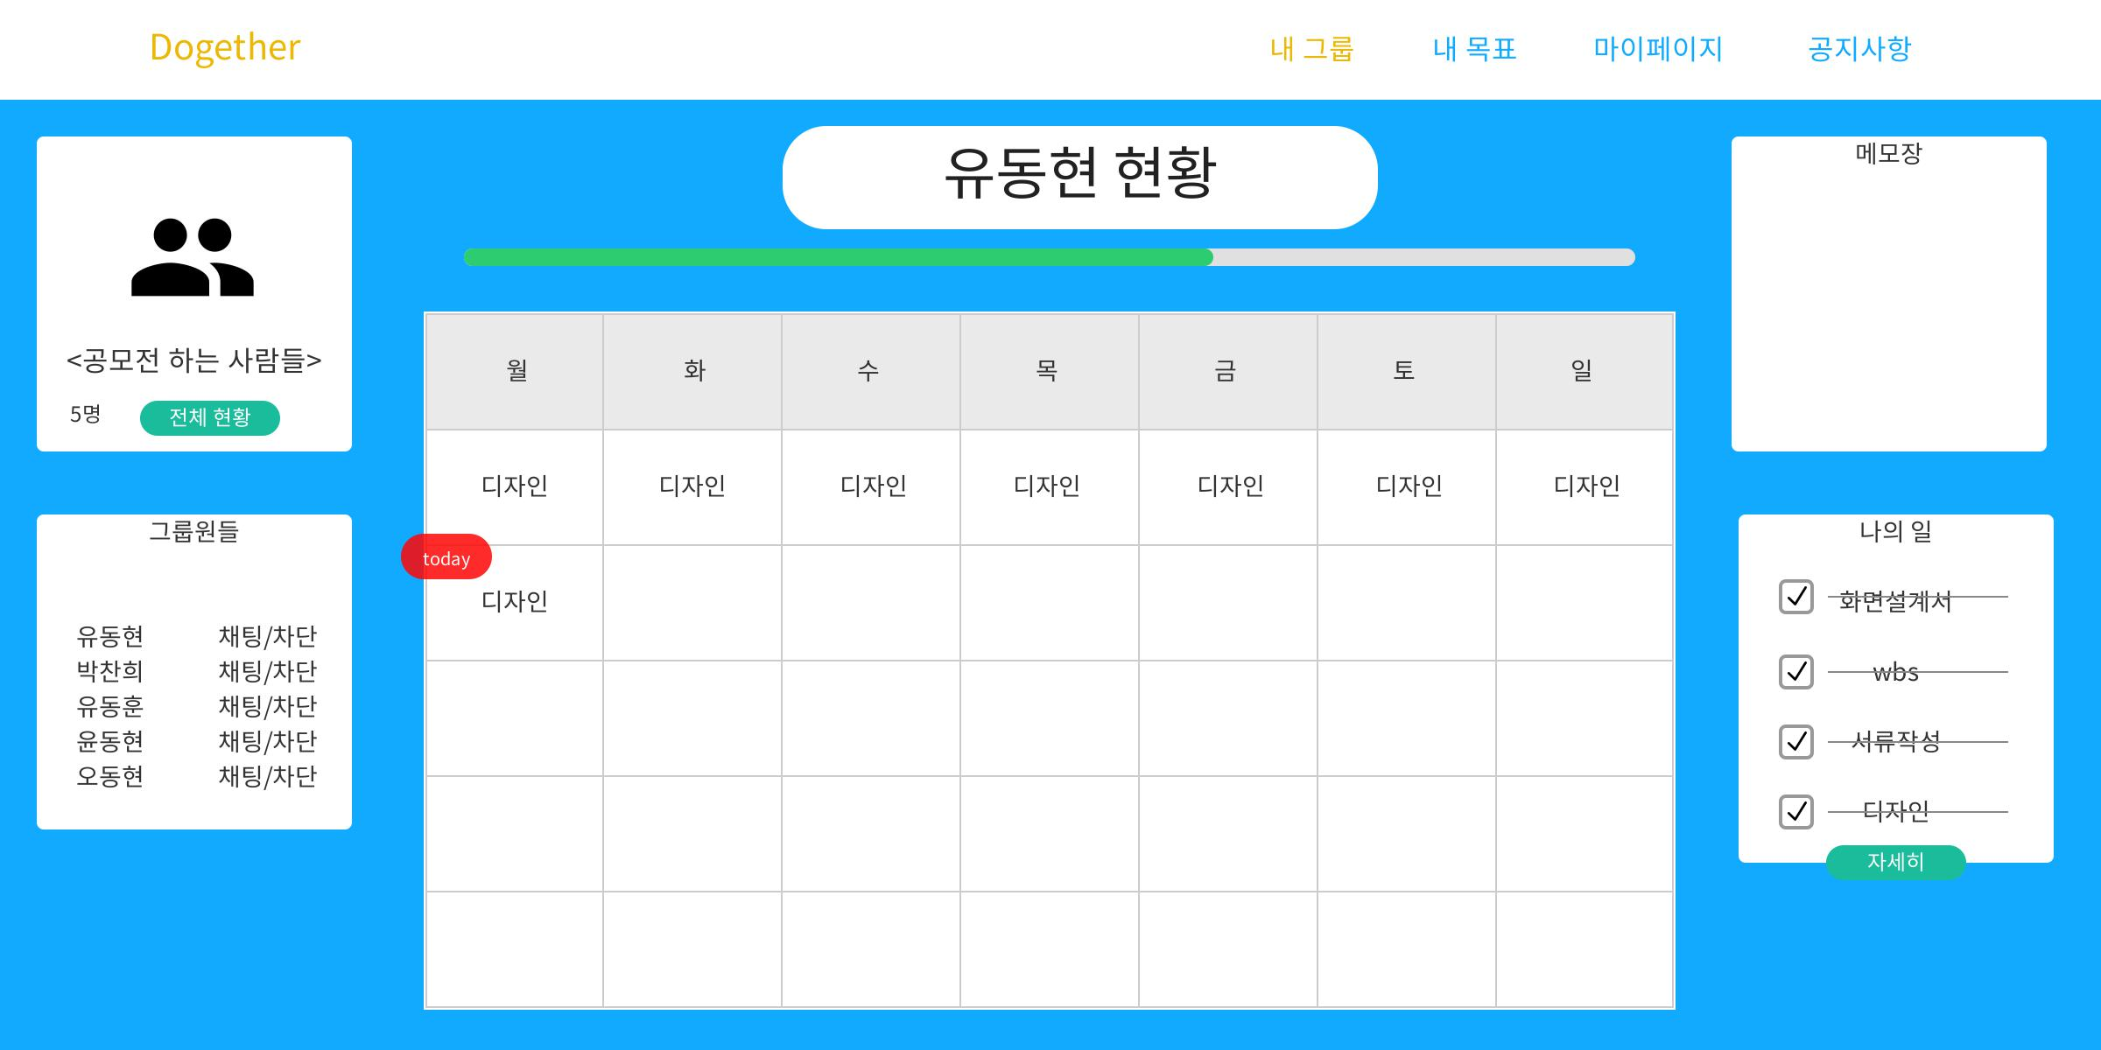
화 면 명 | 내 그룹 | 업 무 구 분 | 내 그룹
경 로 | 메인>함께하기>내 그룹 | 화 면 아 이 디 | MG_07
Description
1
2
3
4
5
6
7

Slide 45
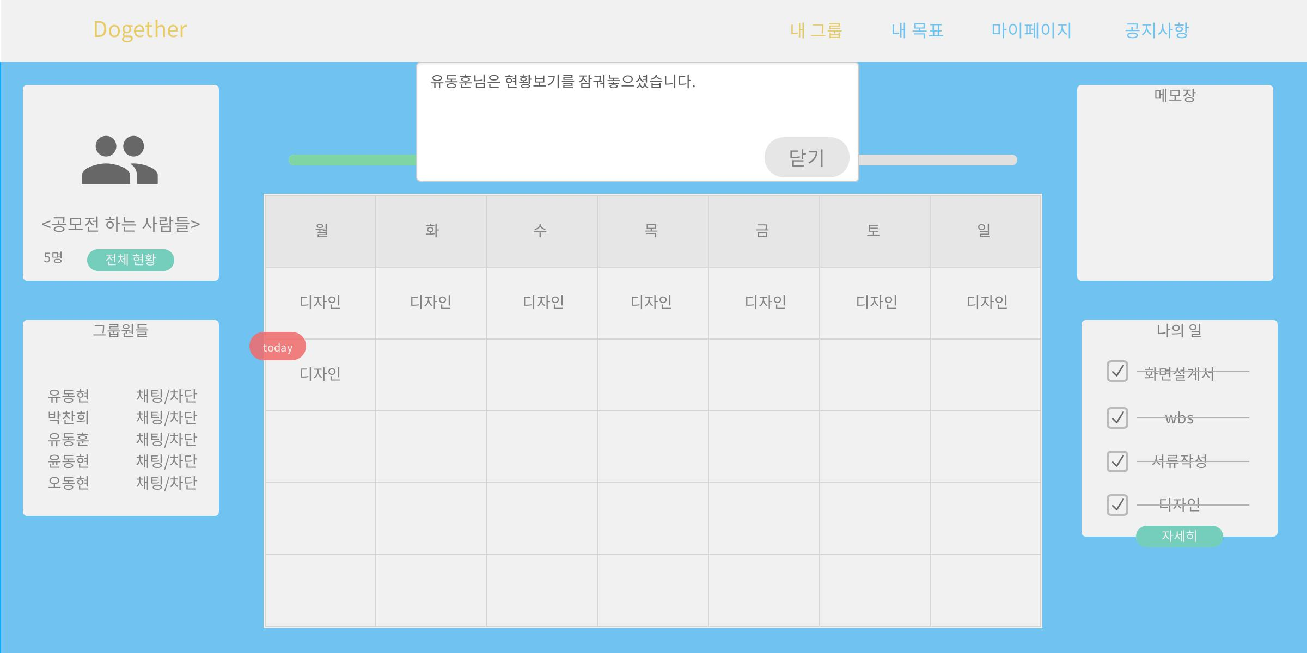
화 면 명 | 내 그룹 | 업 무 구 분 | 내 그룹
경 로 | 메인>함께하기>내 그룹 | 화 면 아 이 디 | MG_08
Description
1 | 클릭시 이전으로 이동
2
3
4
5
6
7
1

Slide 46

화 면 명 | 내 그룹 | 업 무 구 분 | 내 그룹
경 로 | 메인>함께하기>내 그룹 | 화 면 아 이 디 | MG_09
Description
1 | 클릭시 MG_10으로 이동
2
3
4
5
6
7
1

Slide 47
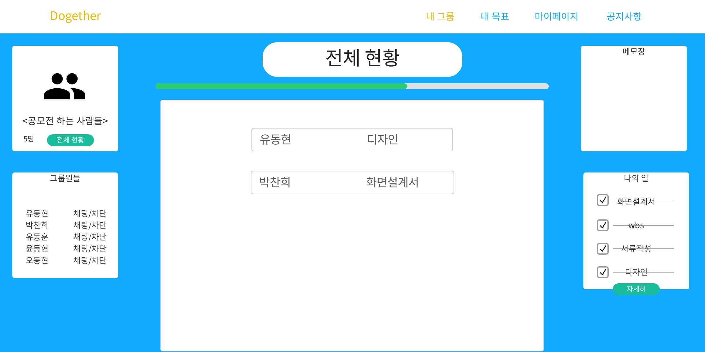
화 면 명 | 내 그룹 | 업 무 구 분 | 내 그룹
경 로 | 메인>함께하기>내 그룹 | 화 면 아 이 디 | MG_010
Description
1
2
3
4
5
6
7

Slide 48
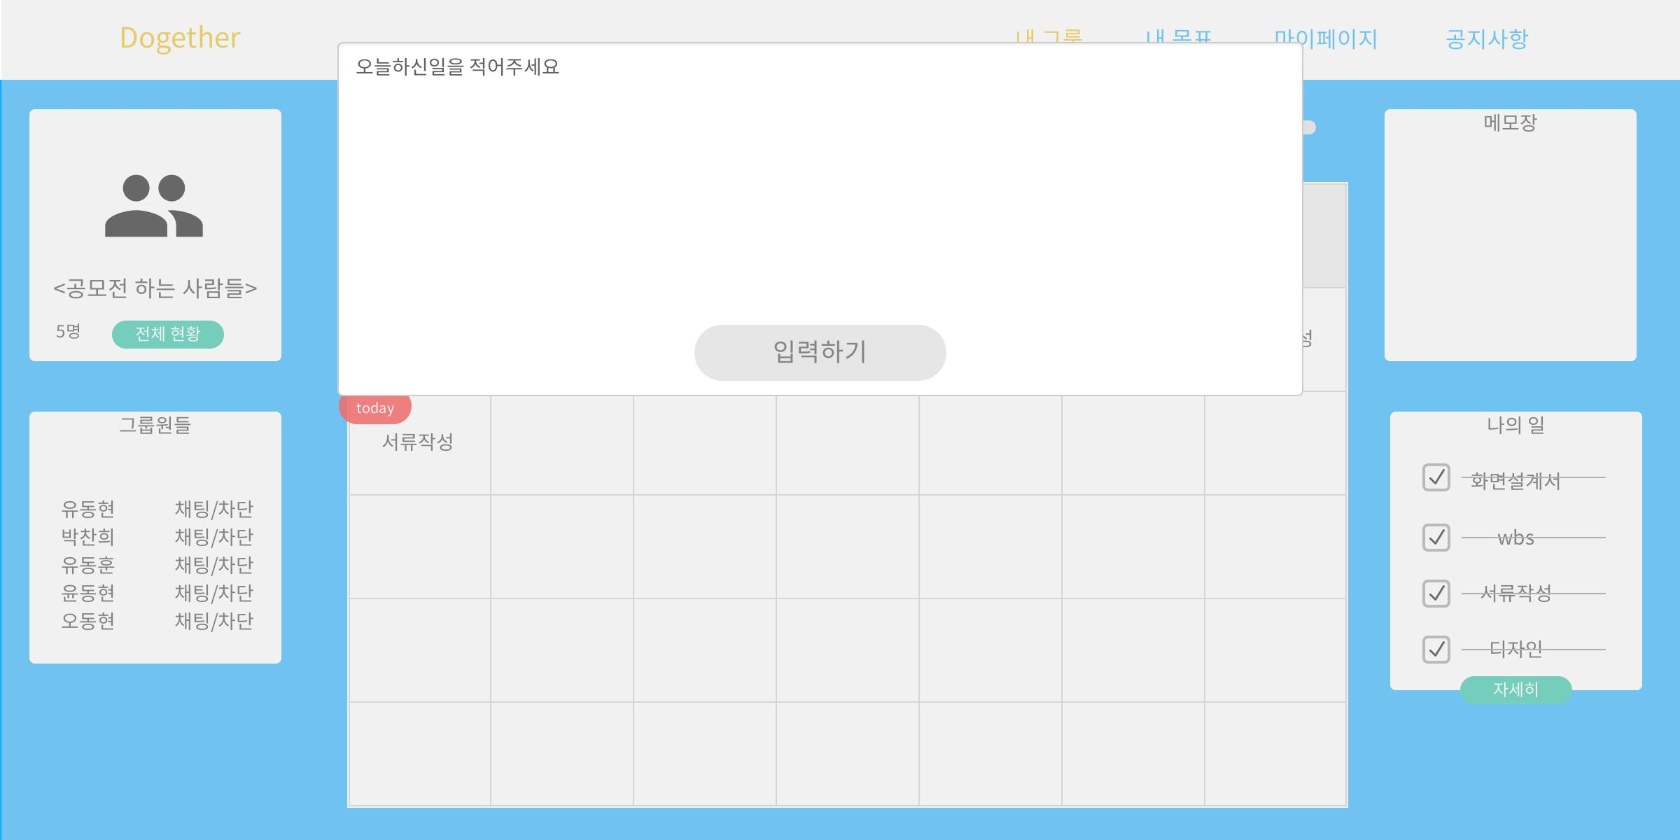
화 면 명 | 내 그룹 | 업 무 구 분 | 내 그룹
경 로 | 메인>함께하기>내 그룹 | 화 면 아 이 디 | MG_11
Description
1 | 클릭시 입력후 이전으로 이동
2
3
4
5
6
7
1

Slide 49
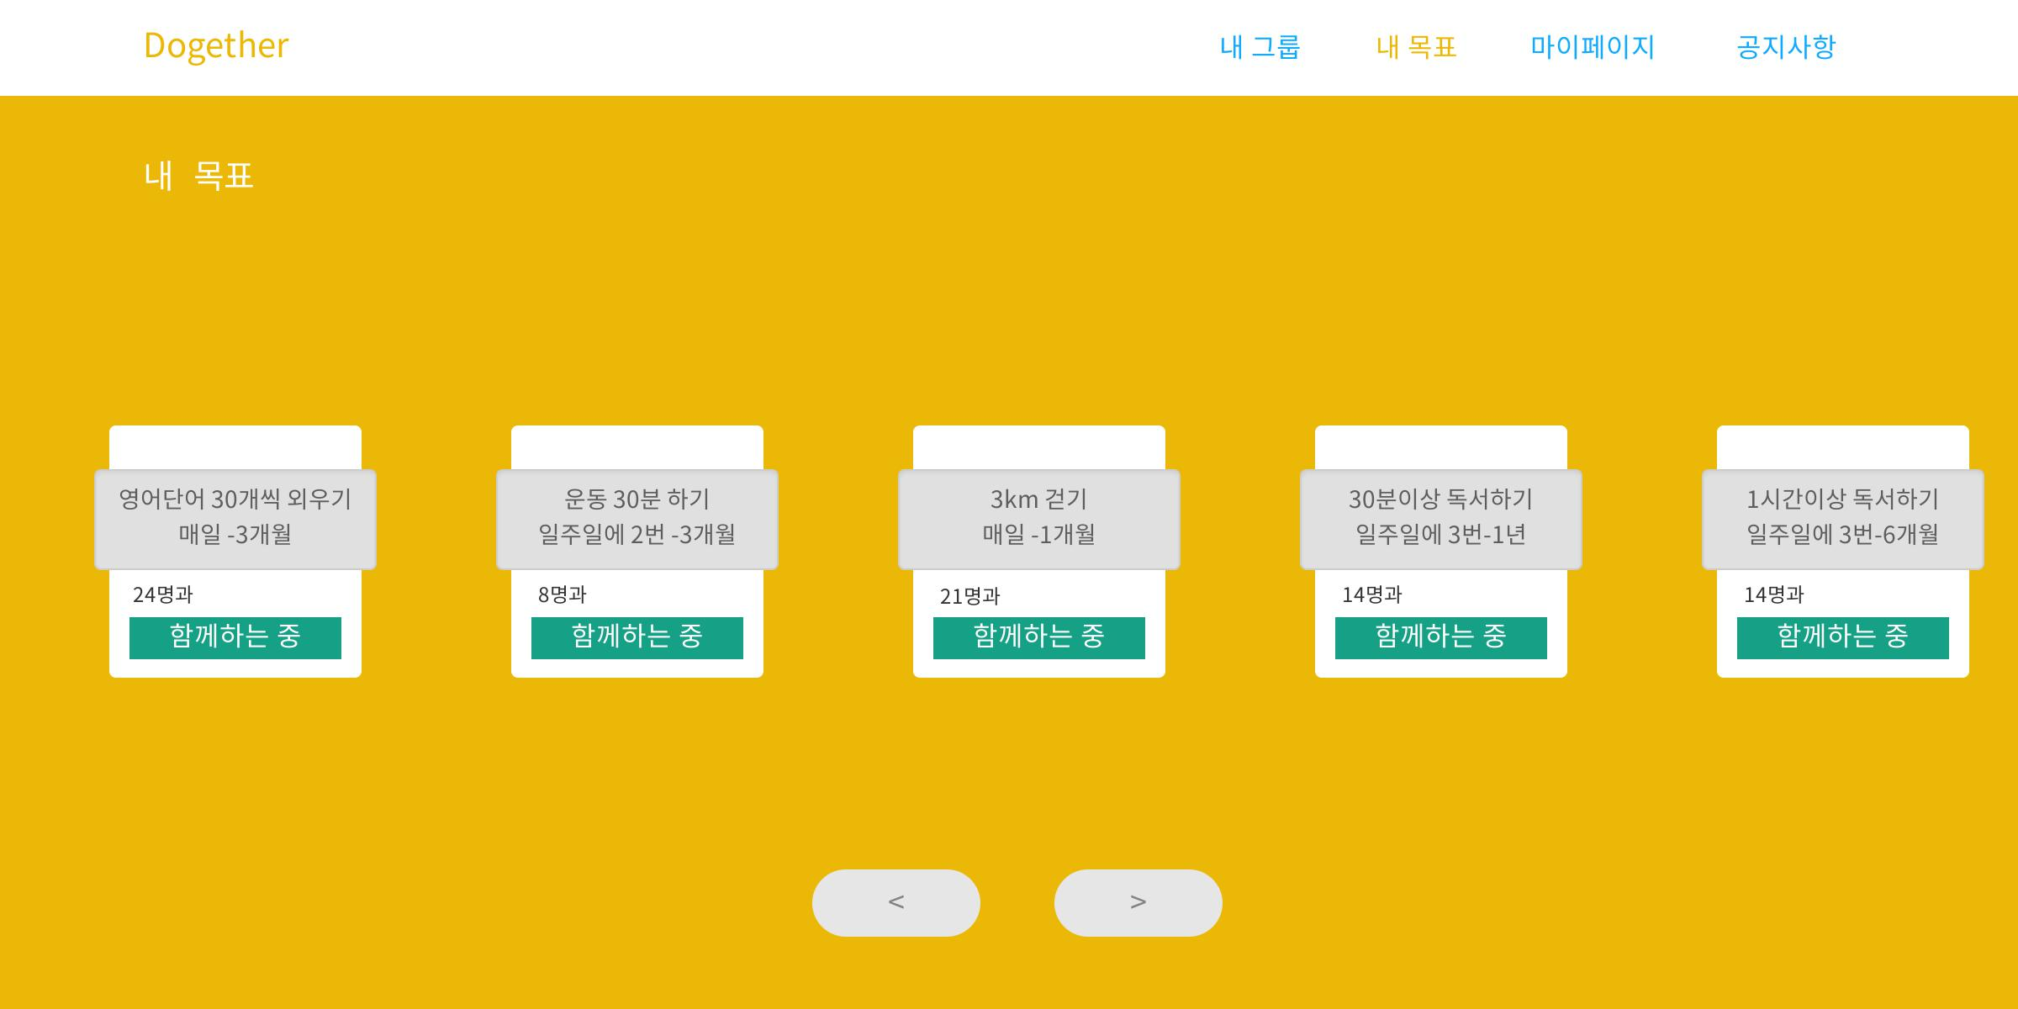
화 면 명 | 내 목표 | 업 무 구 분 | 내 목표
경 로 | 메인>함께하기>내 목표 | 화 면 아 이 디 | MA_00
Description
1 | 클릭시 MA_01로 이동
2
3
4
5
6
7
1

Slide 50
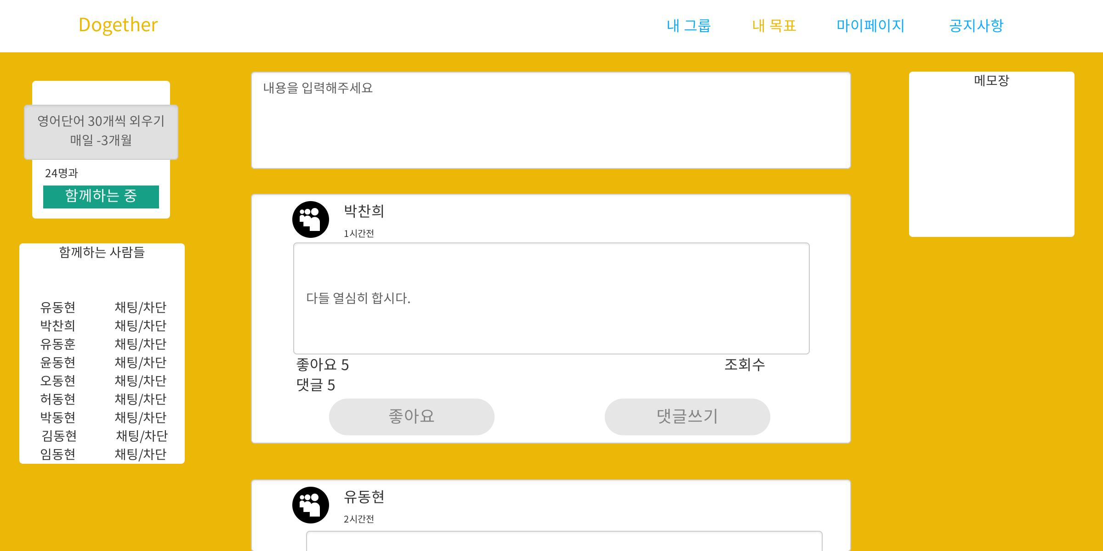
화 면 명 | 내 목표 | 업 무 구 분 | 내 목표
경 로 | 메인>함께하기>내 목표 | 화 면 아 이 디 | MA_01
Description
1
2
3
4
5
6
7

Slide 51
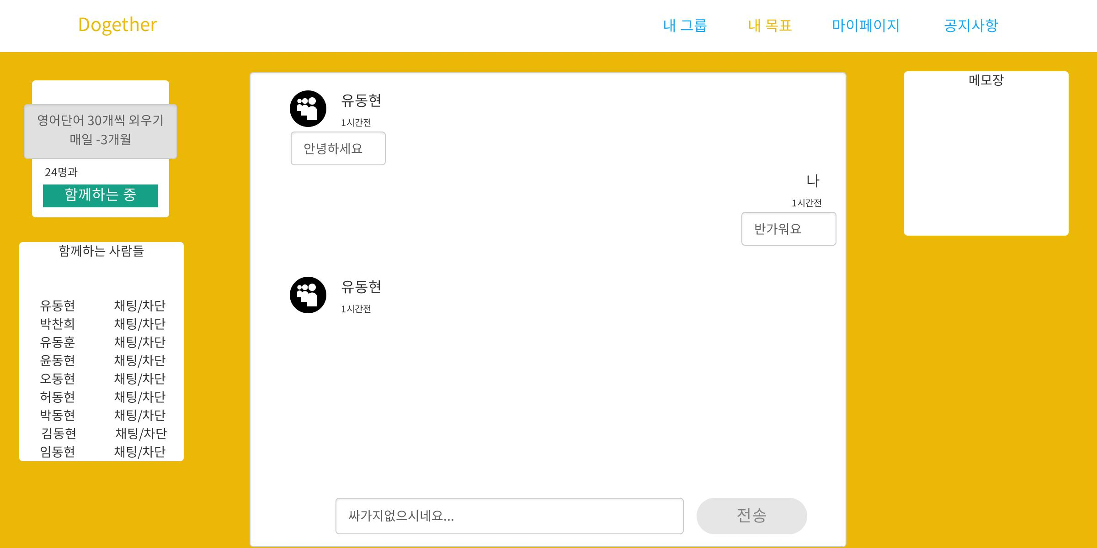
화 면 명 | 내 목표 | 업 무 구 분 | 내 목표
경 로 | 메인>함께하기>내 목표 | 화 면 아 이 디 | MA_02
Description
1
2
3
4
5
6
7

Slide 52
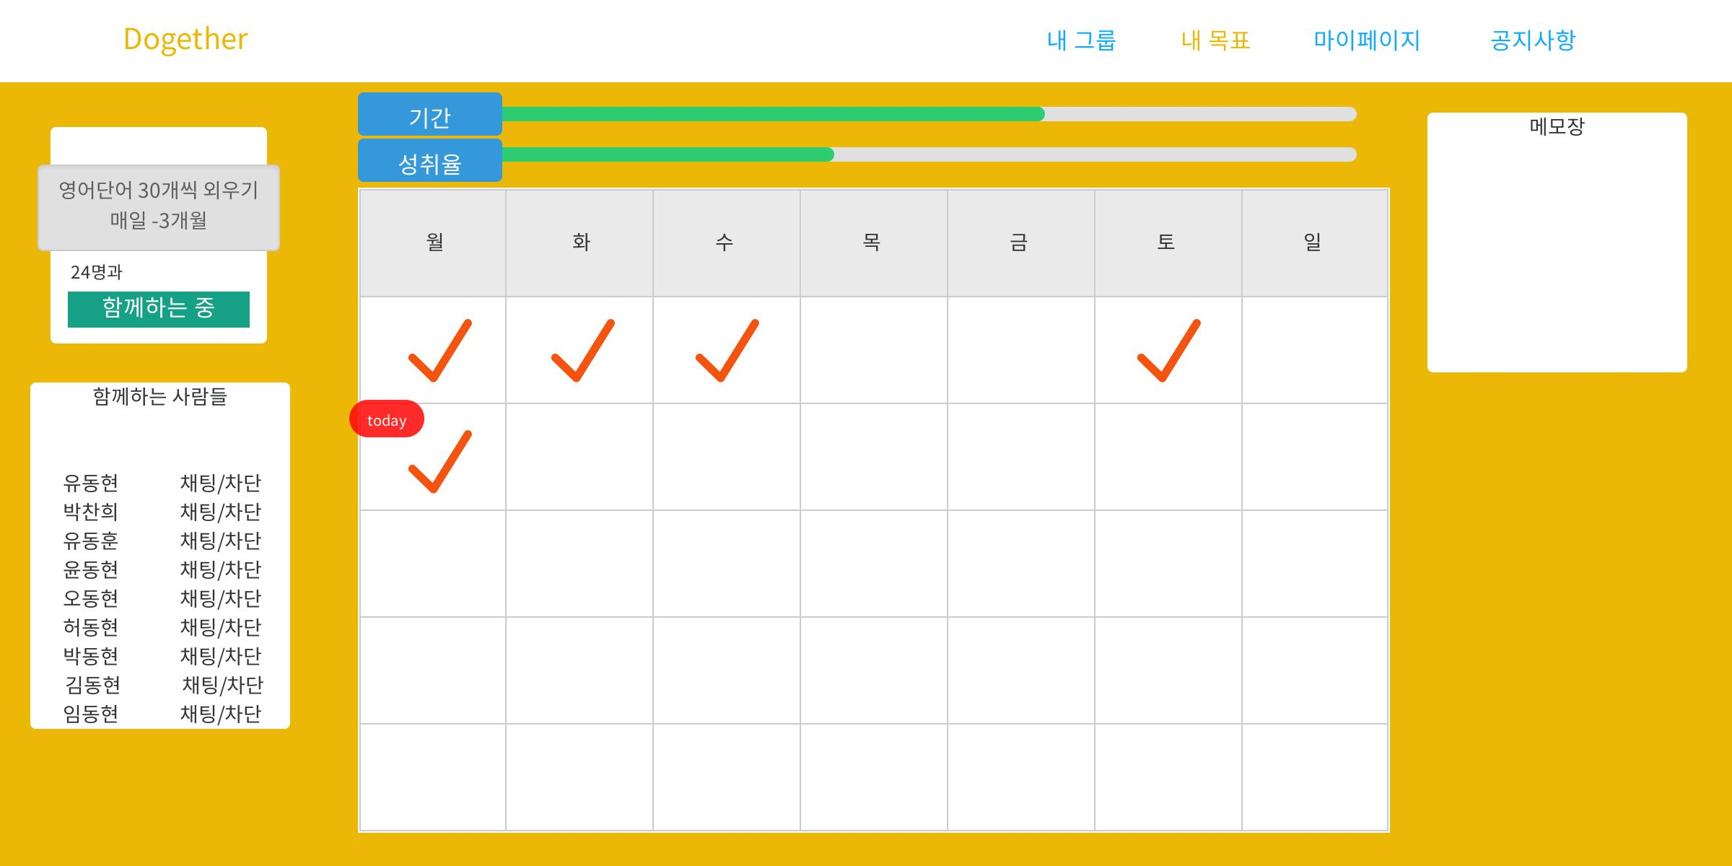
화 면 명 | 내 목표 | 업 무 구 분 | 내 목표
경 로 | 메인>함께하기>내 목표 | 화 면 아 이 디 | MA_03
Description
1
2
3
4
5
6
7

Slide 53
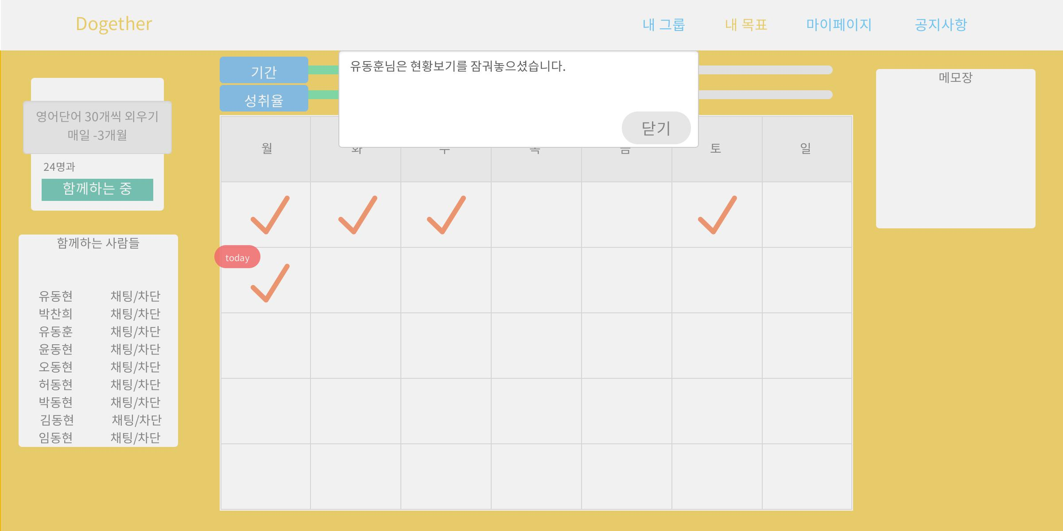
화 면 명 | 내 목표 | 업 무 구 분 | 내 목표
경 로 | 메인>함께하기>내 목표 | 화 면 아 이 디 | MA_04
Description
1
2
3
4
5
6
7

Slide 54

화 면 명 | 내 목표 | 업 무 구 분 | 내 목표
경 로 | 메인>함께하기>내 목표 | 화 면 아 이 디 | MA_05
Description
1
2
3
4
5
6
7

Slide 55
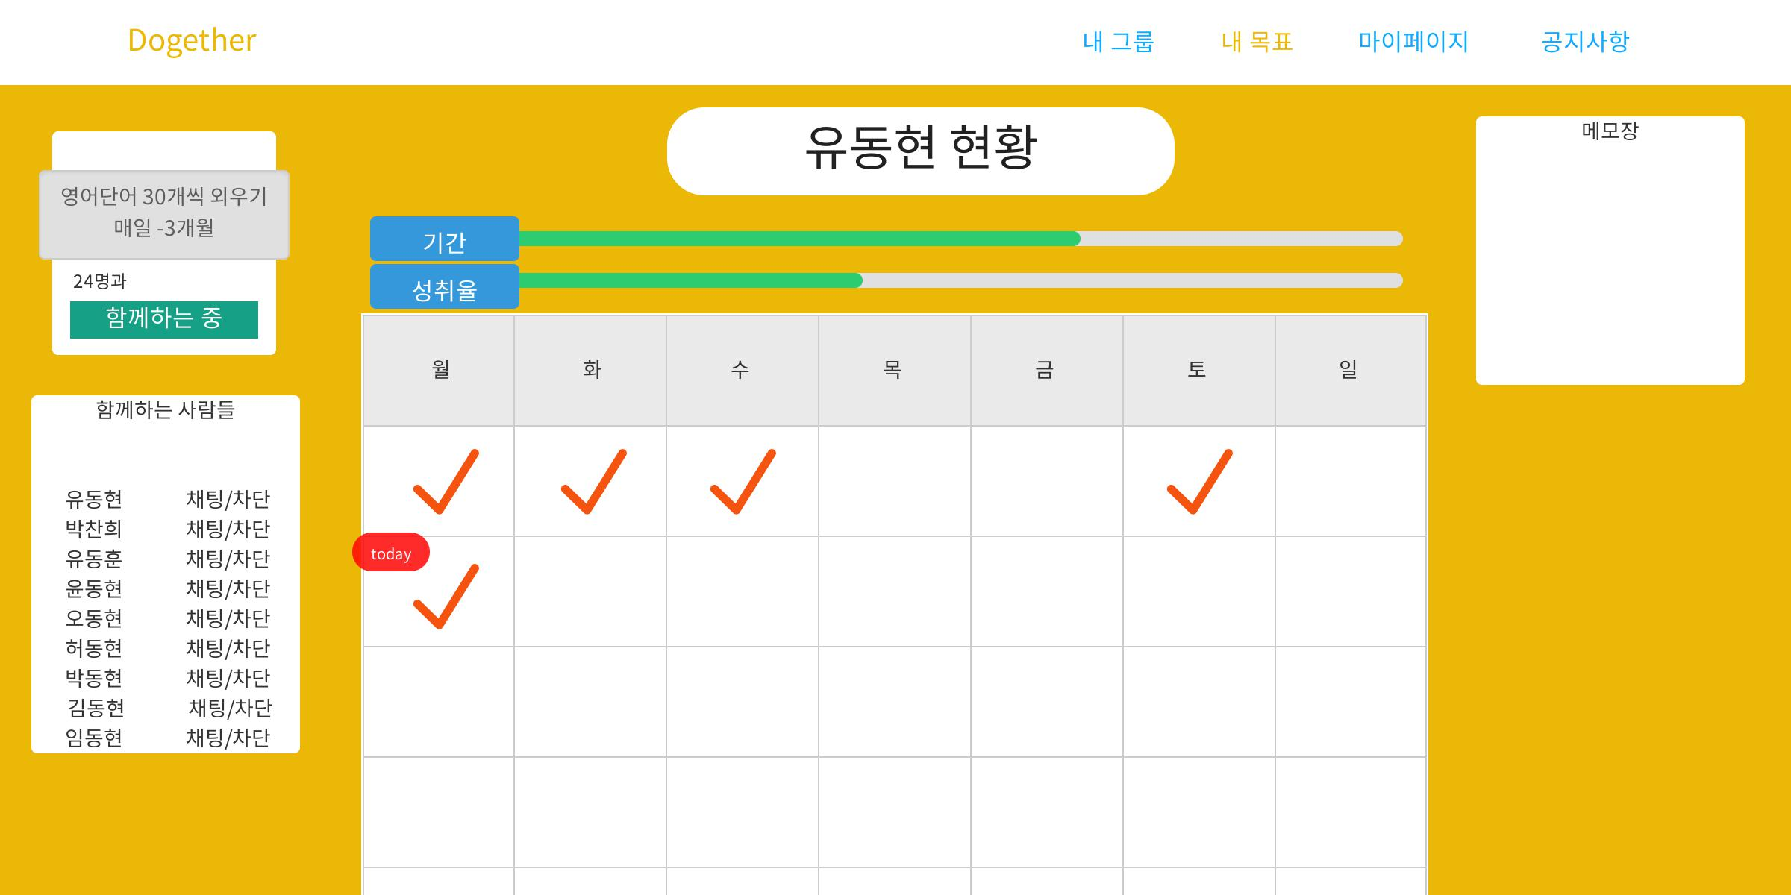
화 면 명 | 내 목표 | 업 무 구 분 | 내 목표
경 로 | 메인>함께하기>내 목표 | 화 면 아 이 디 | MA_06
Description
1
2
3
4
5
6
7

Slide 56
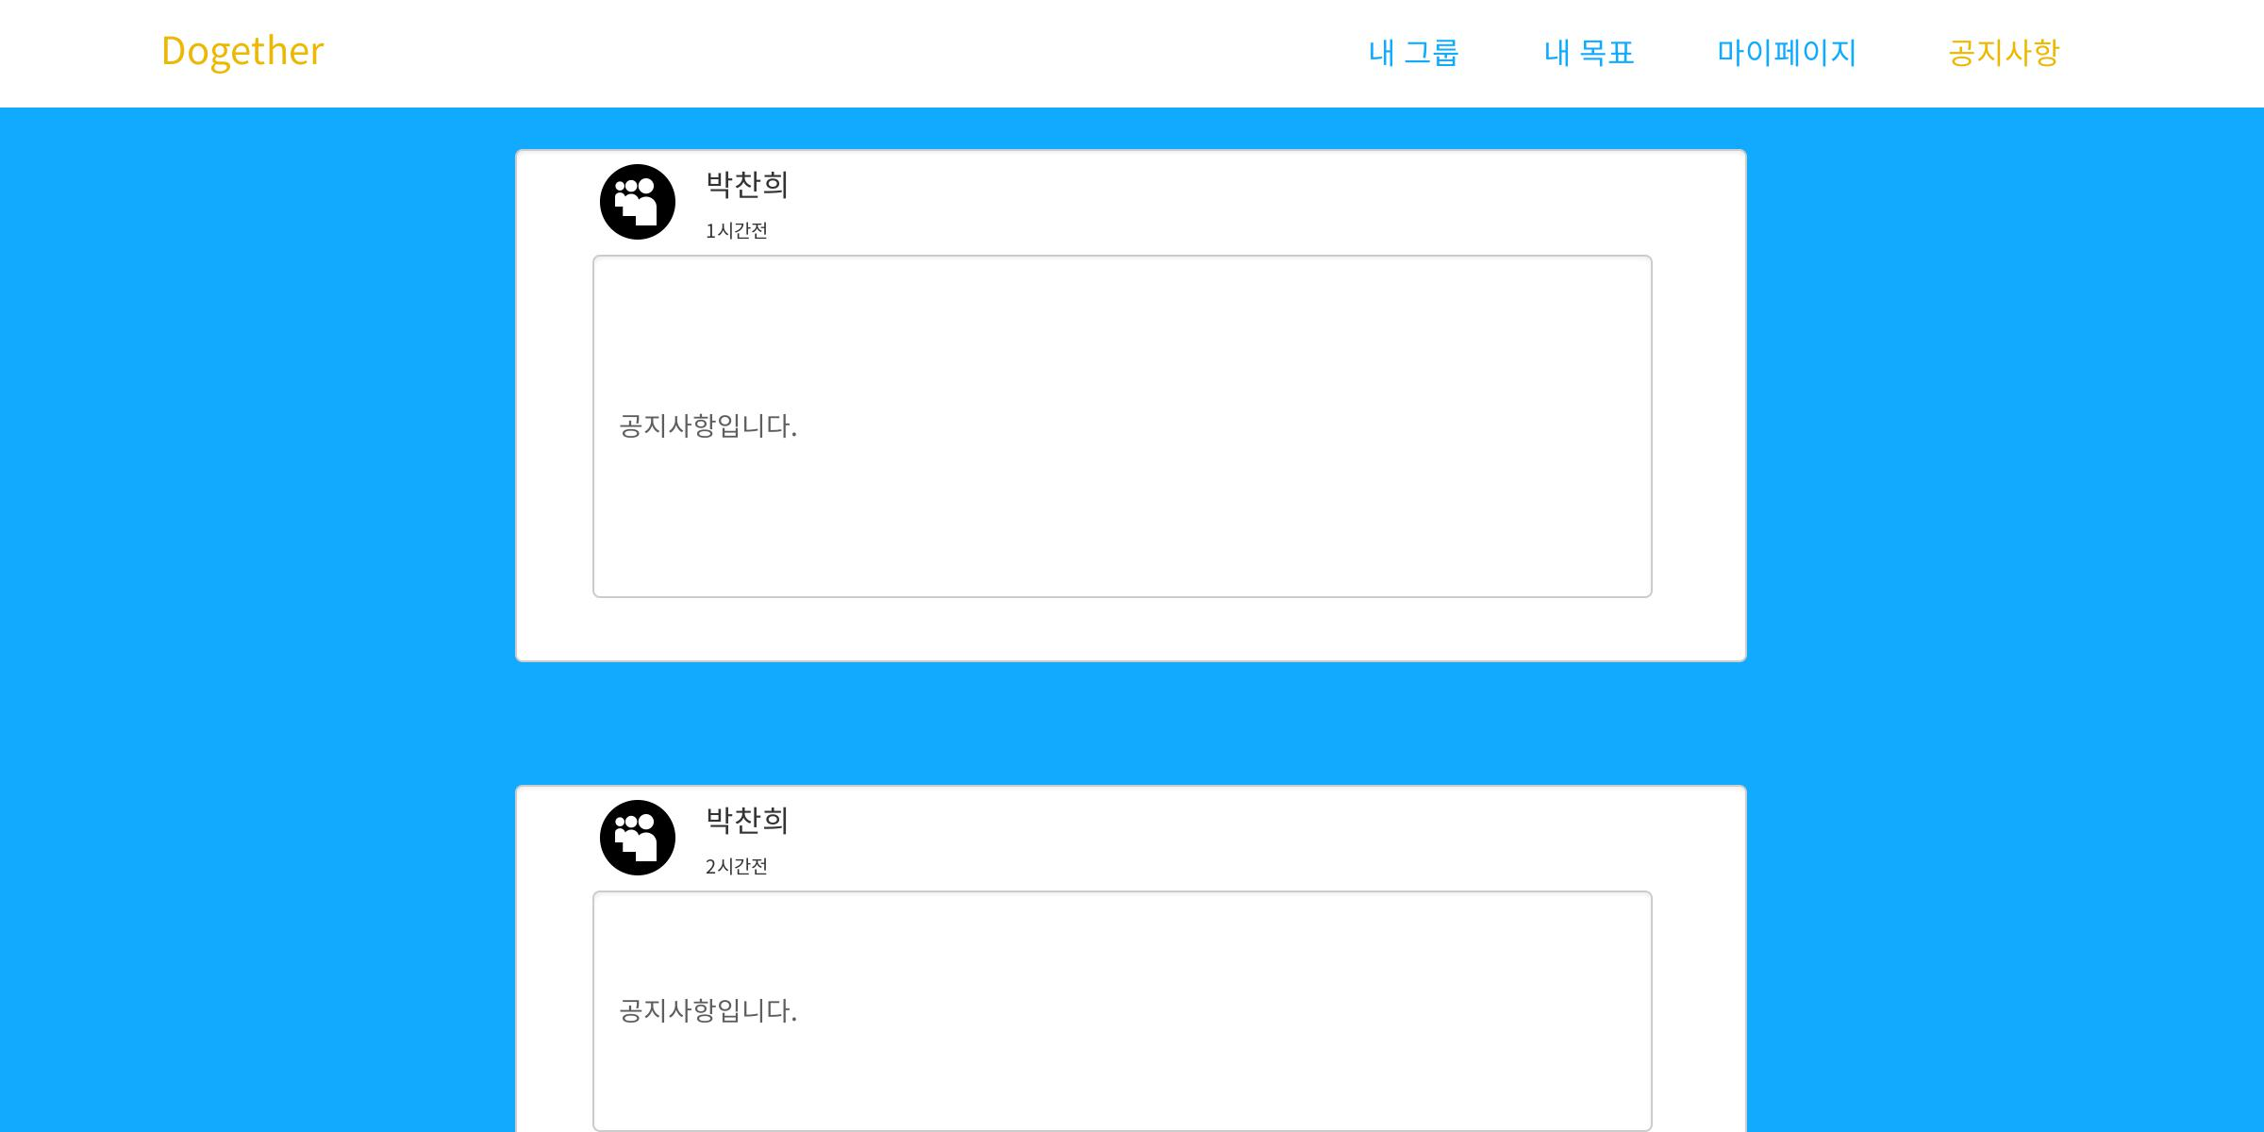
화 면 명 | 공지사항 | 업 무 구 분 | 공지사항
경 로 | 메인>함께하기>공지사항 | 화 면 아 이 디 | Not_00
Description
1
2
3
4
5
6
7

Slide 57

화 면 명 | 마이페이지 | 업 무 구 분 | 마이페이지
경 로 | 메인>함께하기>마이페이지 | 화 면 아 이 디 | MP_00
Description
1 | 클릭시 회원정보 수정창으로 이동
2 | 클릭시 MP_01로 이동
3 | 클릭시 MP_05로 이동
4
5
6
7
1
2
3

Slide 58
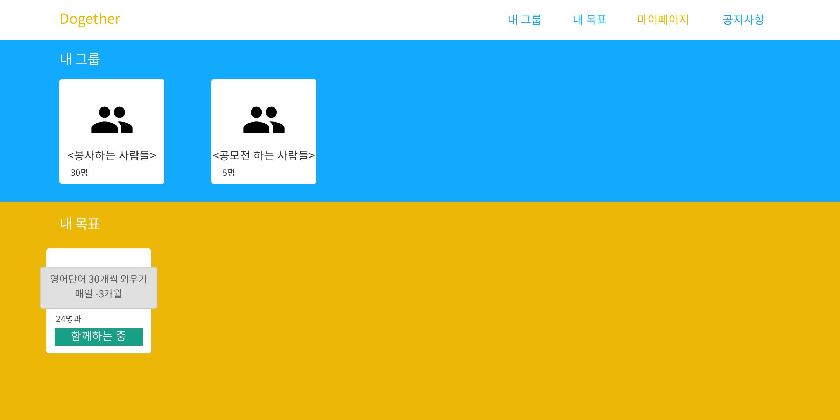
화 면 명 | 마이페이지 | 업 무 구 분 | 마이페이지
경 로 | 메인>함께하기>마이페이지 | 화 면 아 이 디 | MP_01
Description
1 | 클릭시 MP_02로 이동
2
3
4
5
6
7
1

Slide 59
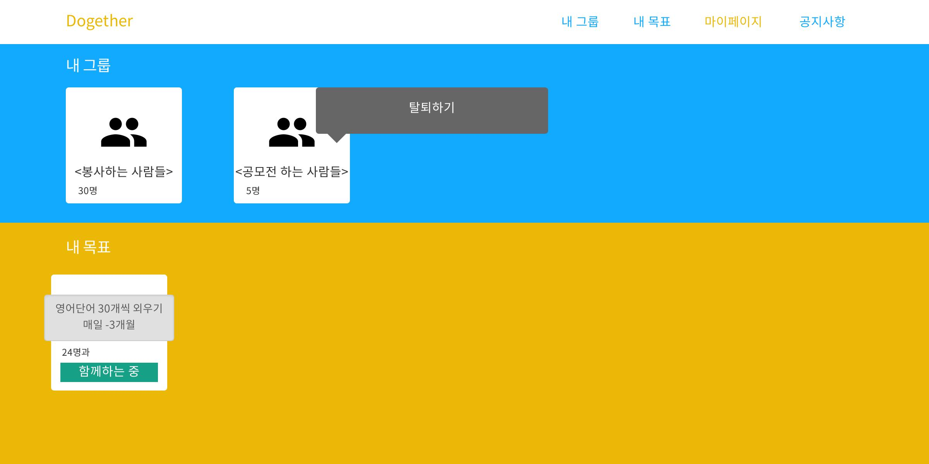
화 면 명 | 마이페이지 | 업 무 구 분 | 마이페이지
경 로 | 메인>함께하기>마이페이지 | 화 면 아 이 디 | MP_02
Description
1 | 클릭시 MP_03으로 이동
2
3
4
5
6
7
1

Slide 60
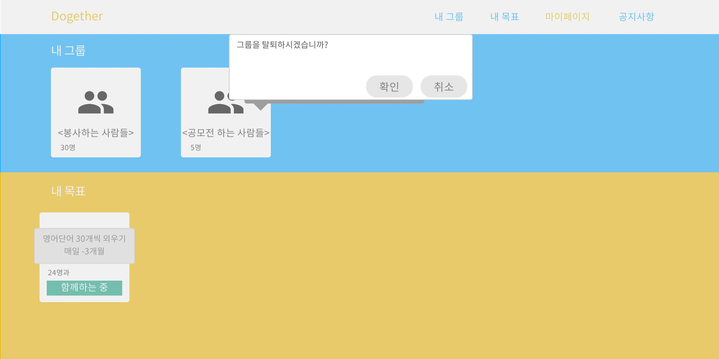
화 면 명 | 마이페이지 | 업 무 구 분 | 마이페이지
경 로 | 메인>함께하기>마이페이지 | 화 면 아 이 디 | MP_03
Description
1 | 클릭시 MP_04로 이동
2 | 클릭시 이전으로 이동
3
4
5
6
7
1
2

Slide 61
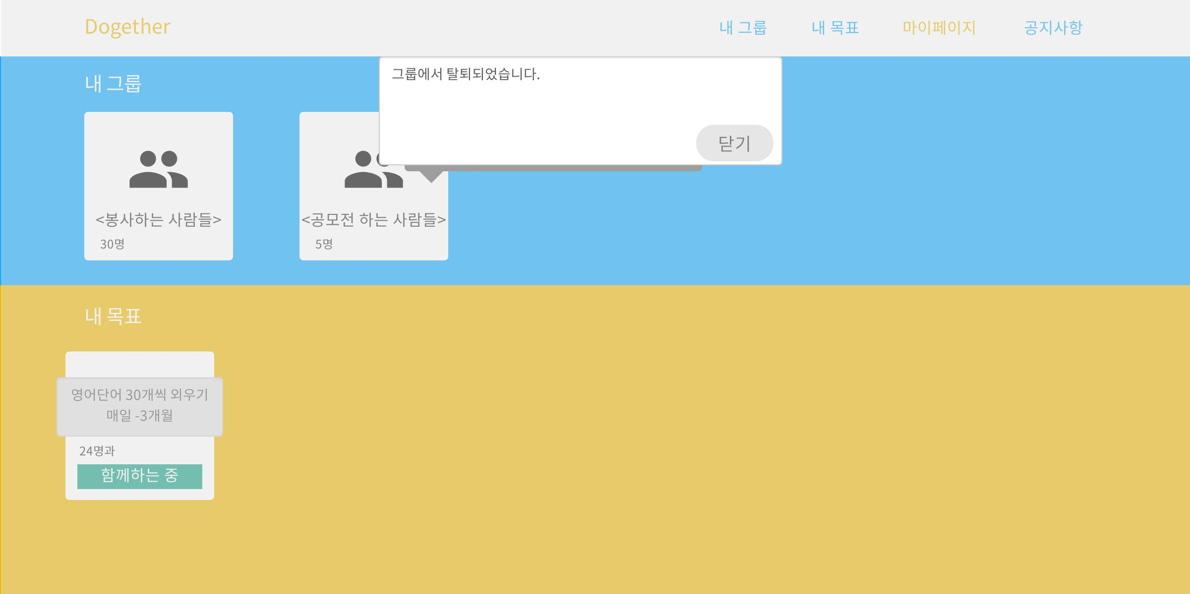
화 면 명 | 마이페이지 | 업 무 구 분 | 마이페이지
경 로 | 메인>함께하기>마이페이지 | 화 면 아 이 디 | MP_04
Description
1 | 클릭시 MP_01로 이동
2
3
4
5
6
7
1

Slide 62
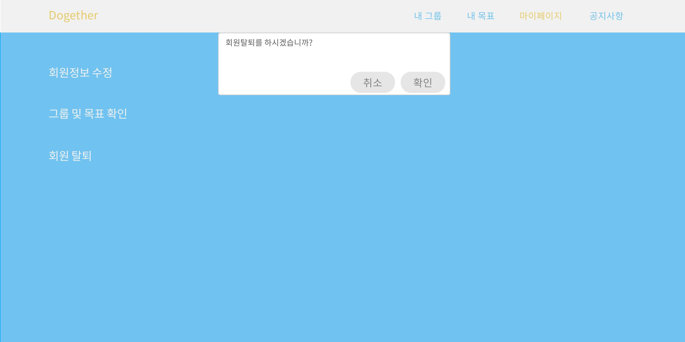
화 면 명 | 마이페이지 | 업 무 구 분 | 마이페이지
경 로 | 메인>함께하기>마이페이지 | 화 면 아 이 디 | MP_05
Description
1 | 클릭시 이전으로 이동
2 | 클릭시 회원탈퇴 후 MP_06으로 이동
3
4
5
6
7
1
2

Slide 63
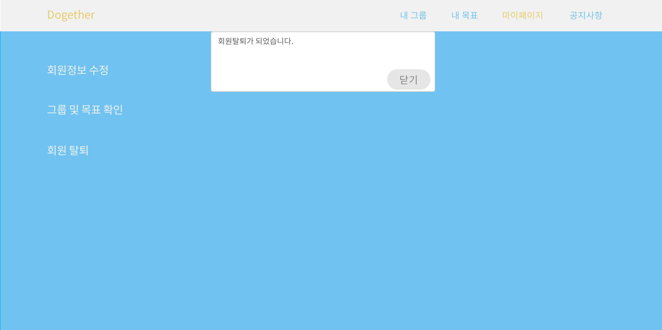
화 면 명 | 마이페이지 | 업 무 구 분 | 마이페이지
경 로 | 메인>함께하기>마이페이지 | 화 면 아 이 디 | MP_06
Description
1 | 클릭시 회원탈퇴 후 Main_00으로 이동
2
3
4
5
6
7
1

